Slide 1
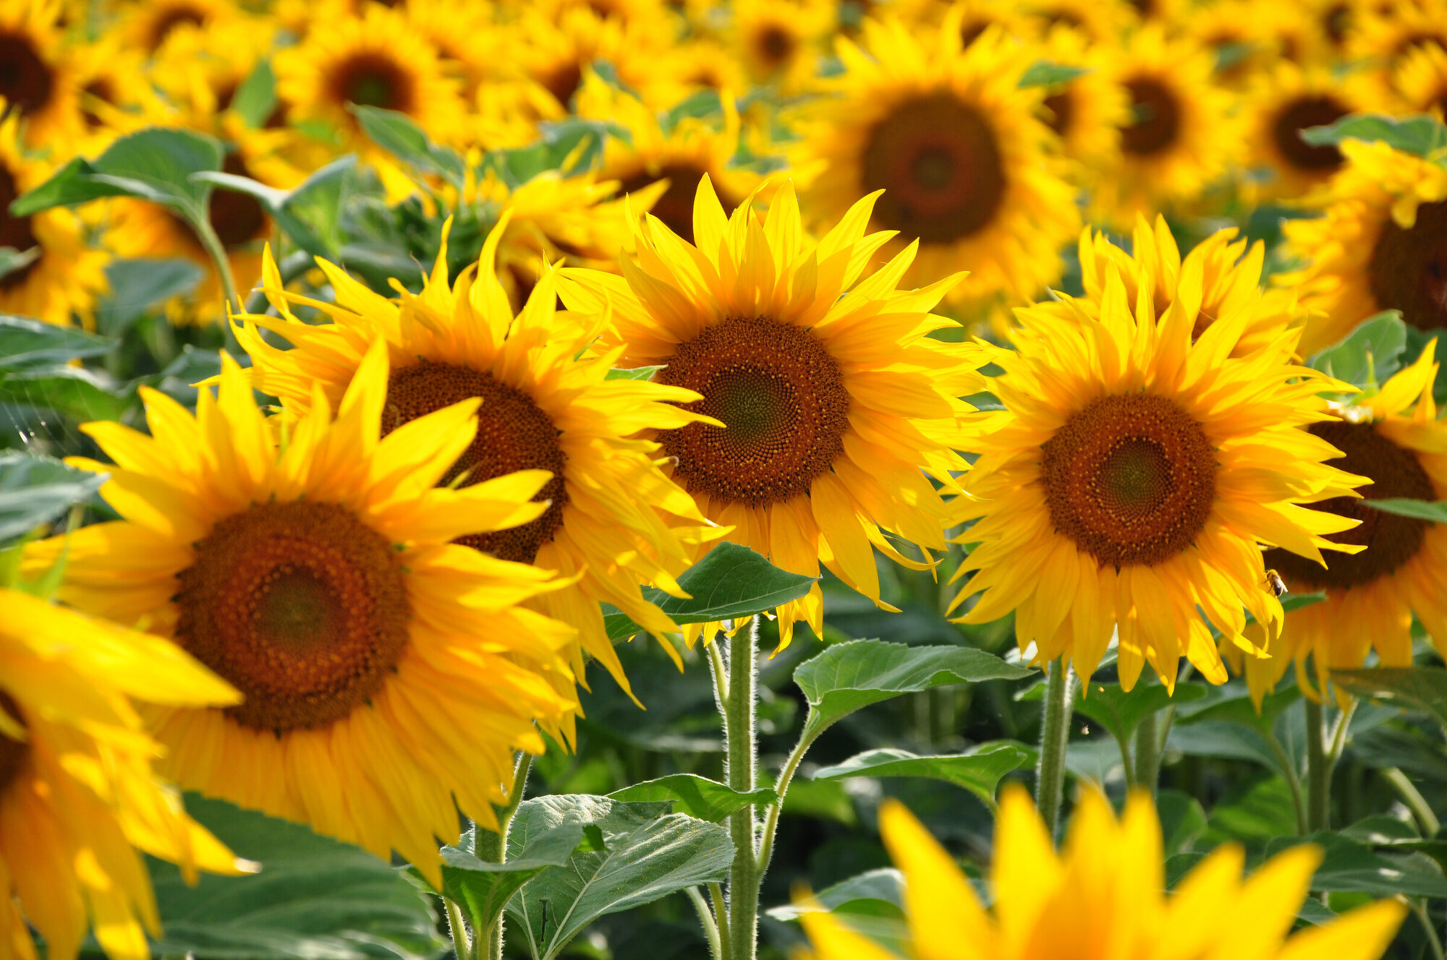
LUKU 6 JALOSTUS

Slide 2
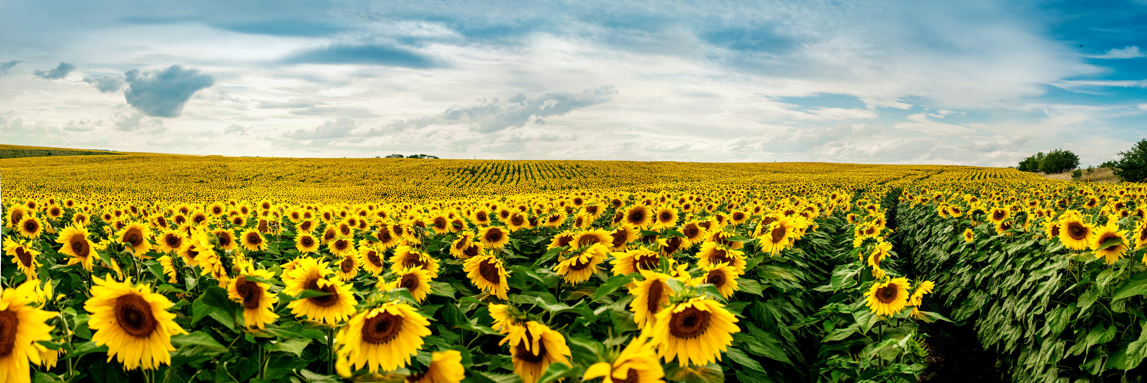
Millaisia ominaisuuksia hyvällä viljelykasvilla on?

Slide 3
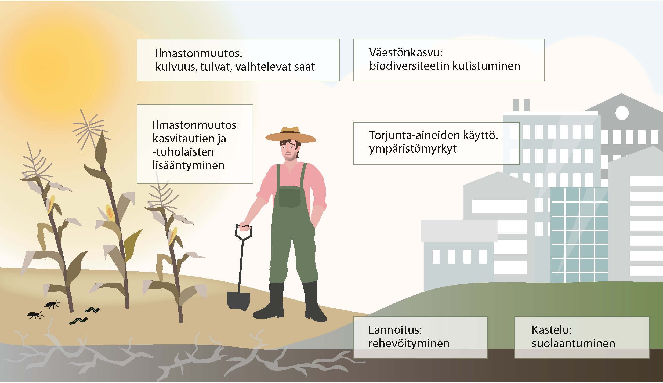
Ravinnontuotantoon liittyviä ympäristöongelmia
https://youtu.be/HOMtuZvoyqk

Slide 4
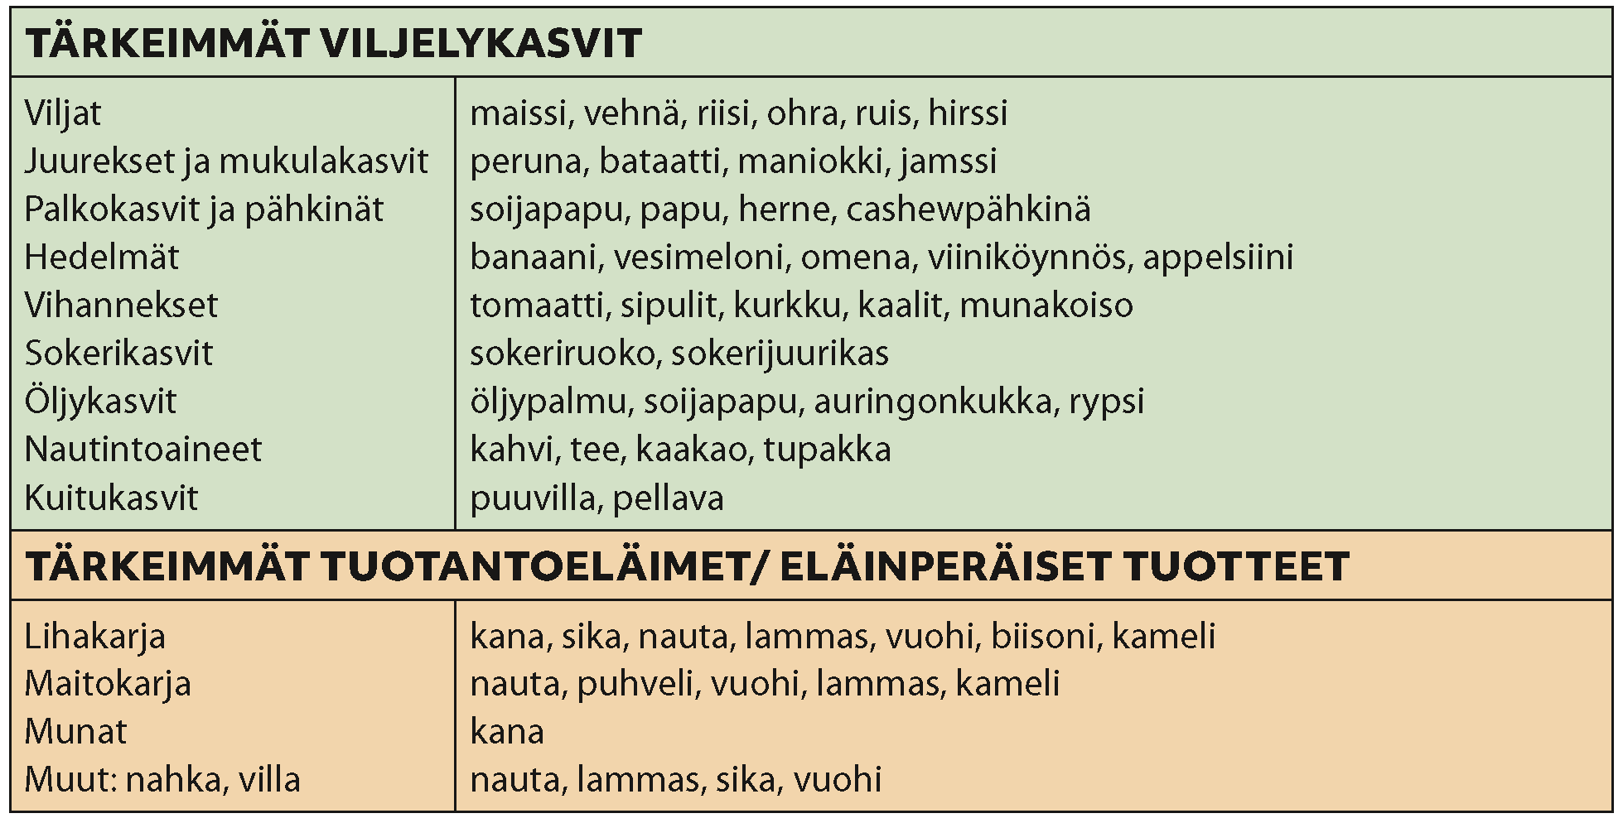
Tärkeimmät viljelykasvit ja eläinperäiset tuotteet tuotantomäärien perusteella

Slide 5
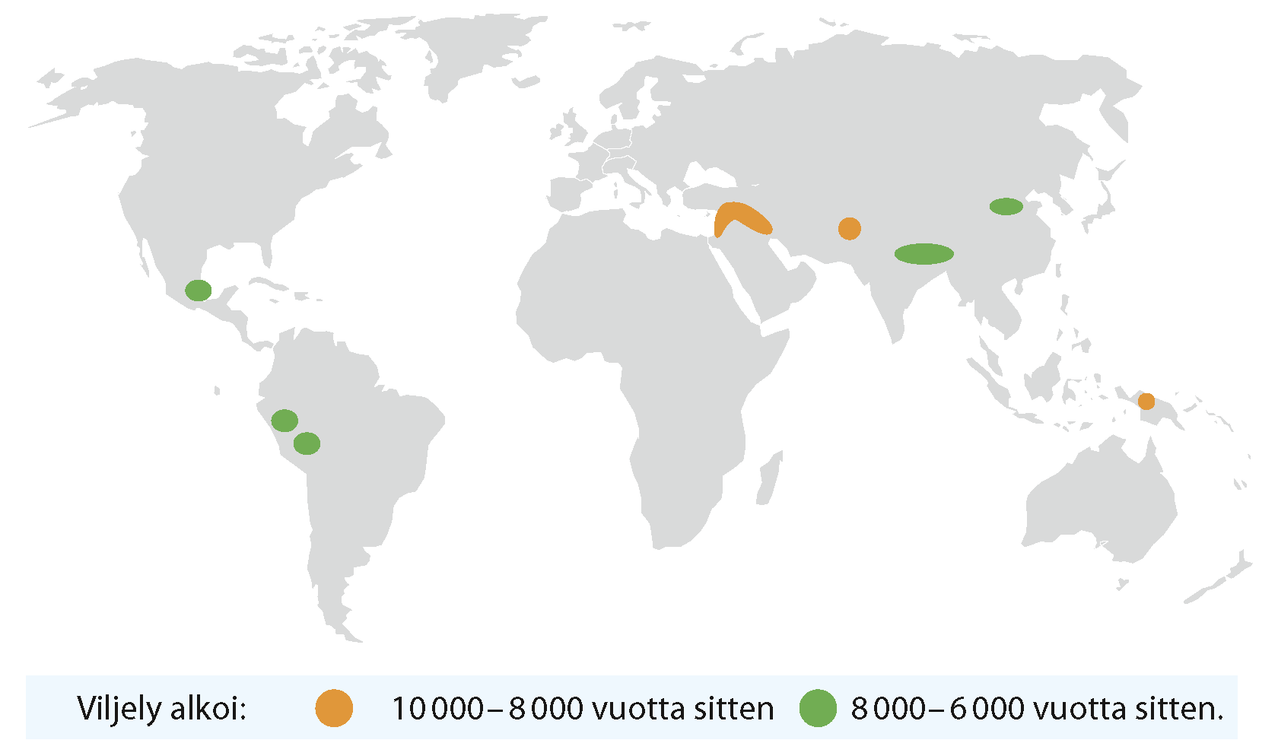
Maanviljely kehittyi monilla alueilla

Slide 6
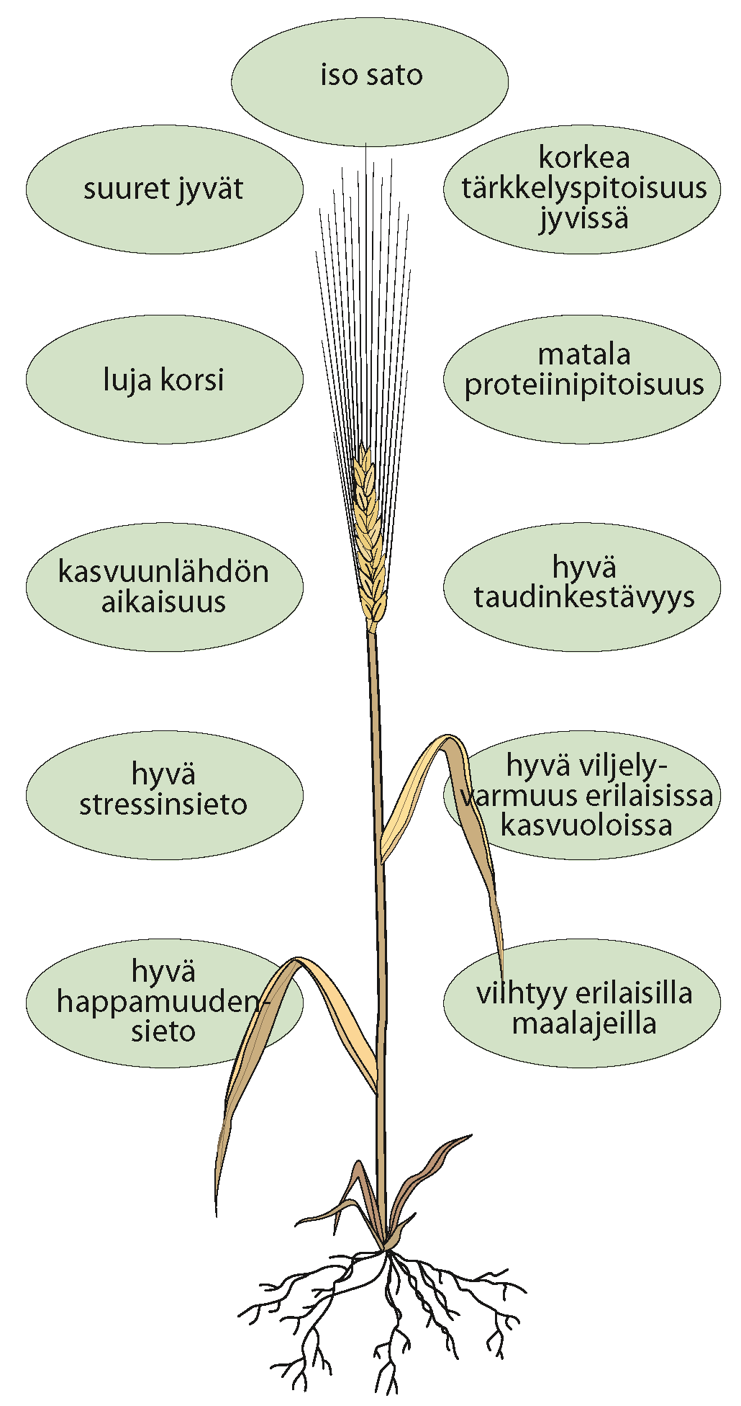
Kasvinjalostuksen tavoitteita
Sadon määrän ja laadun parantaminen
Stressinsiedon parantaminen
Resurssitarpeiden vähentäminen

Slide 7
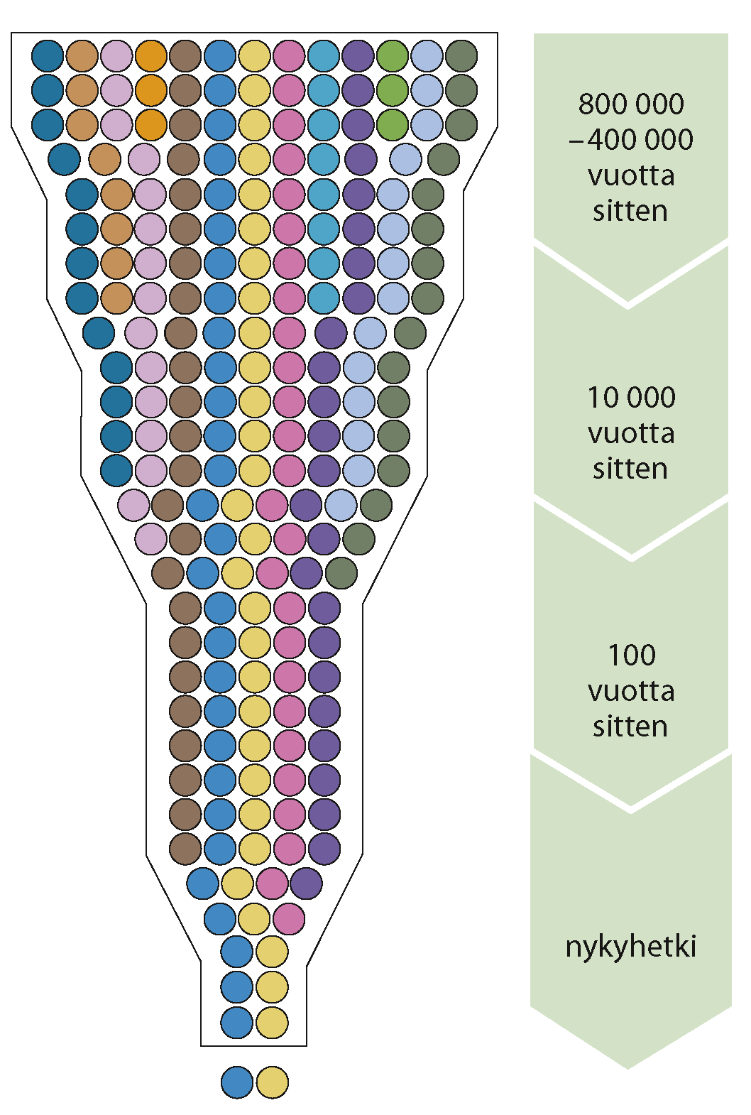
Jalostuksen perusta
Jalostuksen tavoite on yksilöiden geneettinen muokkaaminen:
Jalostettavan ominaisuuden on oltava periytyvä
Hankaluutena monien haluttujen ominaisuuksien polygeenisyys
Pyrkimyksenä on tuottaa jalostettu lajike, joka on halutun
ominaisuuden suhteen pysyvä (kaikki yksilöt mahdollisimman samanlaisia)

Slide 8
JALOSTUS PERUSTUU:
a) geneettiseen muunteluun
Mitä enemmän erilaisia alleeleja, sitä laajemmin niiden pohjalta voi tuottaa erilaisia lajikkeita
Jos geneettistä muuntelua ei esiinny, voi sitä yrittää tuottaa erilaisilla keinoilla
Geneettinen muuntelu on jalostuksen raaka-ainetta, mutta jalostus kutistaa sitä!

Slide 9
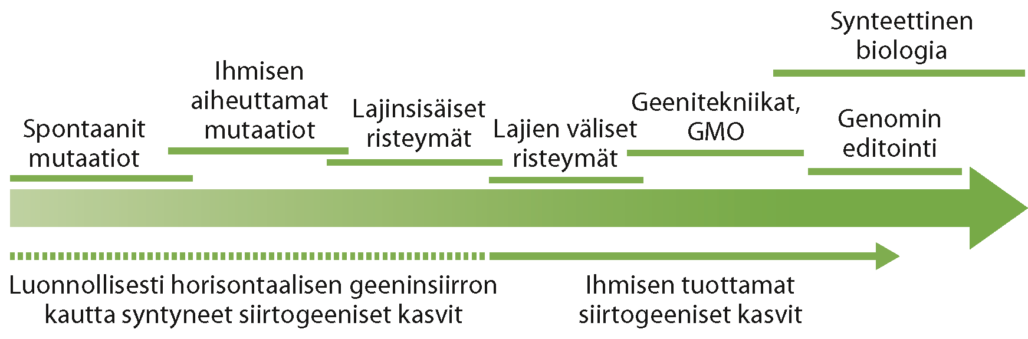
Mistä geneettistä muuntelua on saatu / saadaan jalostuksen raaka-aineeksi?

Slide 10
b) Valinta
Parhaat yksilöt valitaan lisääntymään
→ Miten nämä tunnistetaan?
Valinta on työlästä ja hidasta → kallista!
Kasvit pitää kasvattaa ja arvioida jokaisessa sukupolvessa
Kasvatus tapahtuu valvotuissa oloissa kenttäkokeissa
Kasvit arvioidaan: mitataan halutut ominaisuudet (pituus, paino, siemenen tai hedelmän koko tai kasvuunlähdön aikaisuus, tai niiden kemialliset ominaisuudet)
Suositaan jalostusmenetelmiä, joissa yksilöistä tulee nopeammin halutunlaisia.
Geenitekniikoilla jalostus on nopeampaa
DNA-merkkien käyttö nopeuttaa valintaa
Genomivalinta
https://www.youtube.com/watch?v=KonUXpTv0SI

Slide 11
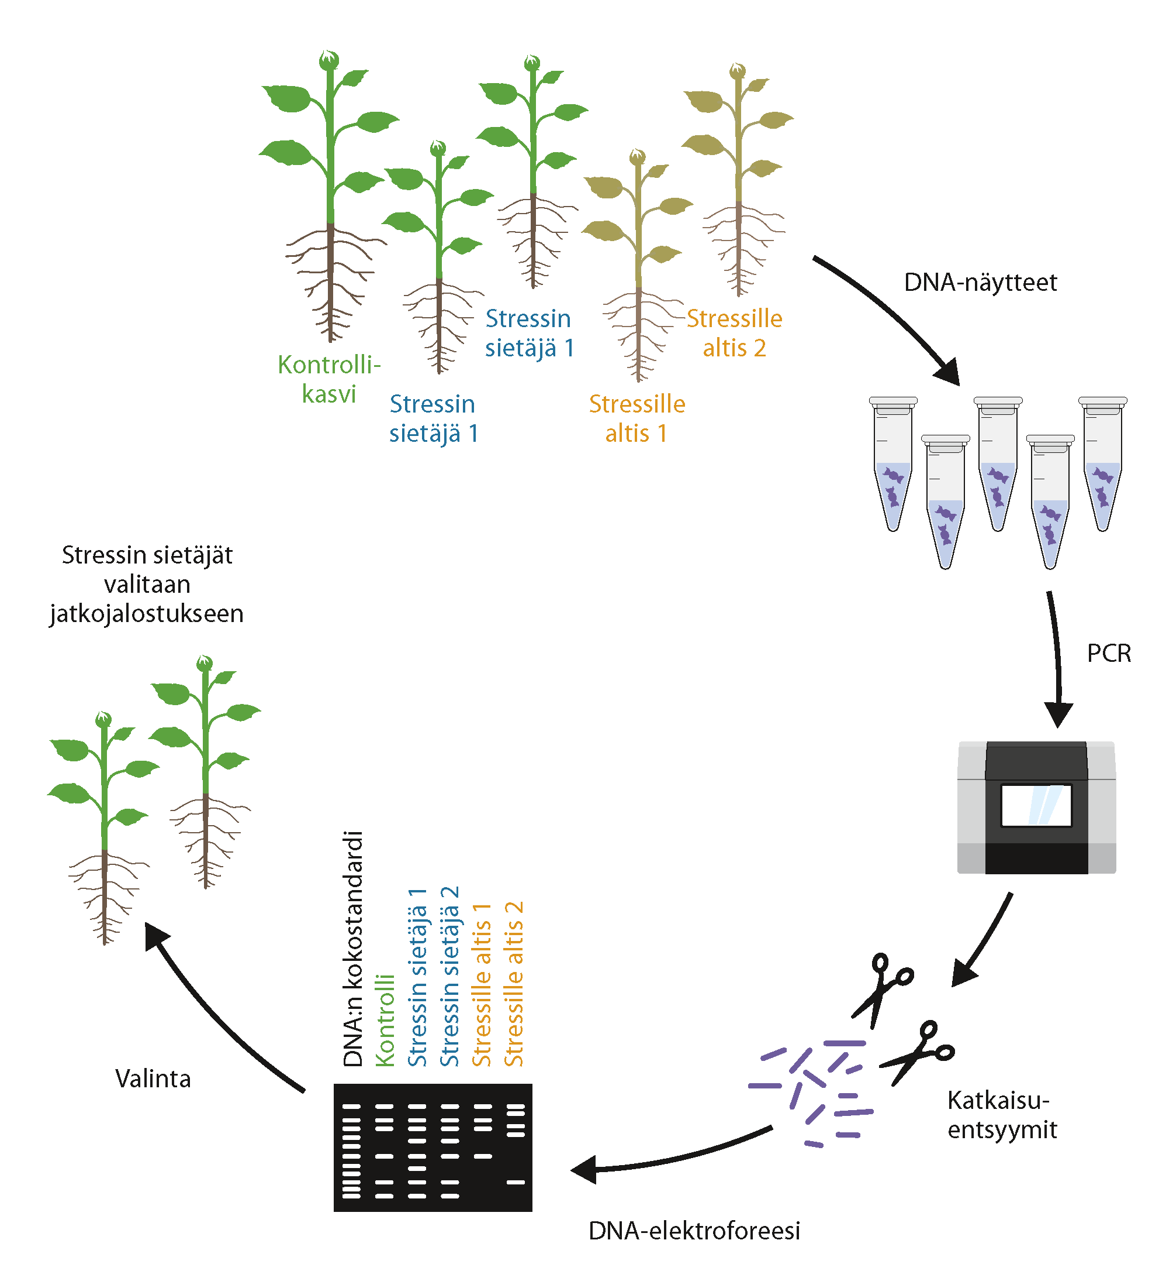
Valinta DNA-merkkien avulla

Slide 12
Kasvien erityispiirteet jalostuksessa ja kasvatuksessa
B. Siemenkasveja voi kasvattaa:
suvullisesti siemenistä
suvuttomasti eri kasvinosista:
Monet kasvisolut ovat totipotentteja→ solusta voi regeneroida uuden kasvin.
Mahdollistaa kasvullisen lisäämisen.
Kasveja voi monistaa eli kloonata soluista (mikrolisäys)
→ käytetään nopeaan taimentuottoon.
A. Kasvien genomit ovat eläinten genomeja muovautuvampia:
Runsaasti lajinsisäisiä eroja
KASVEJA ON HELPPOA KASVATTAA JA JALOSTAA

Slide 13
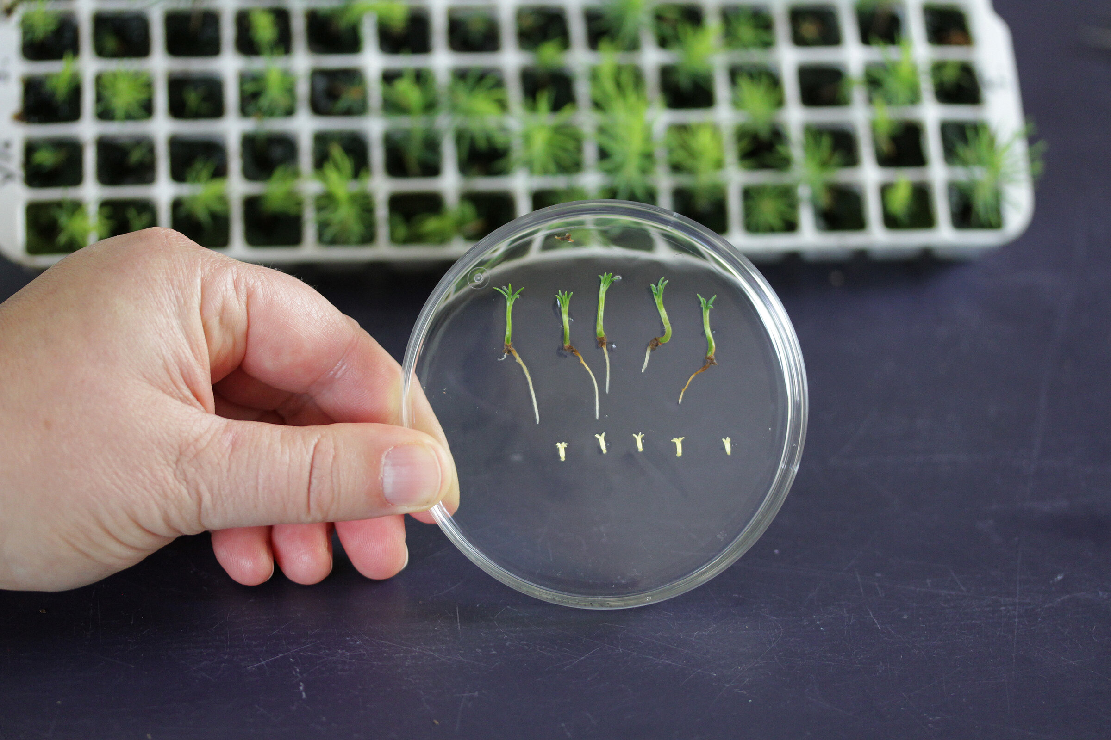
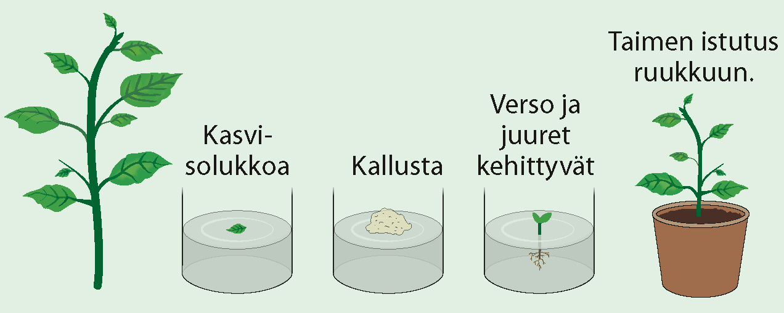
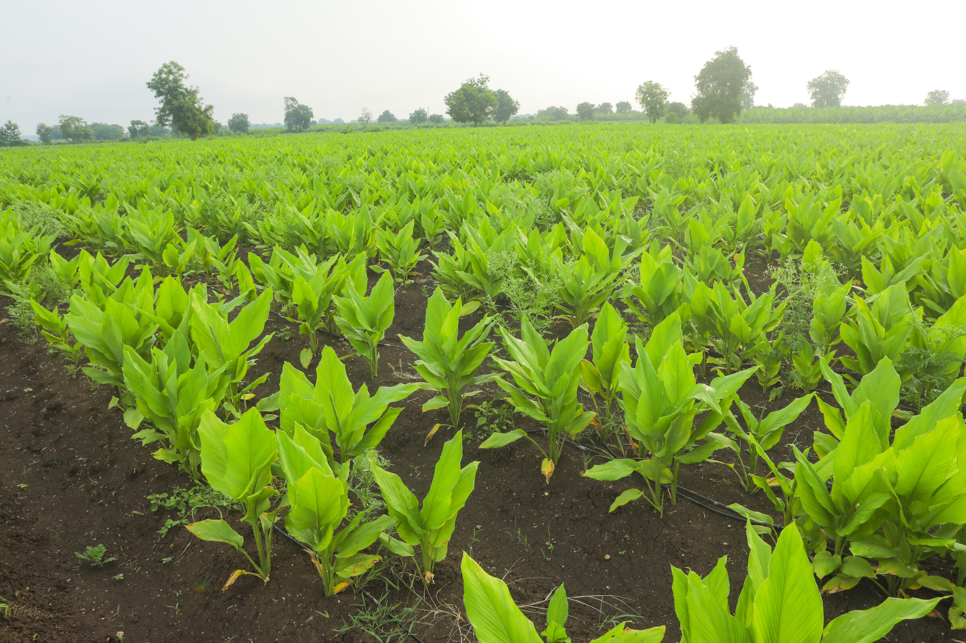
Mikrolisäys
Kallus = erilaistumaton kasvisolukko

Slide 14
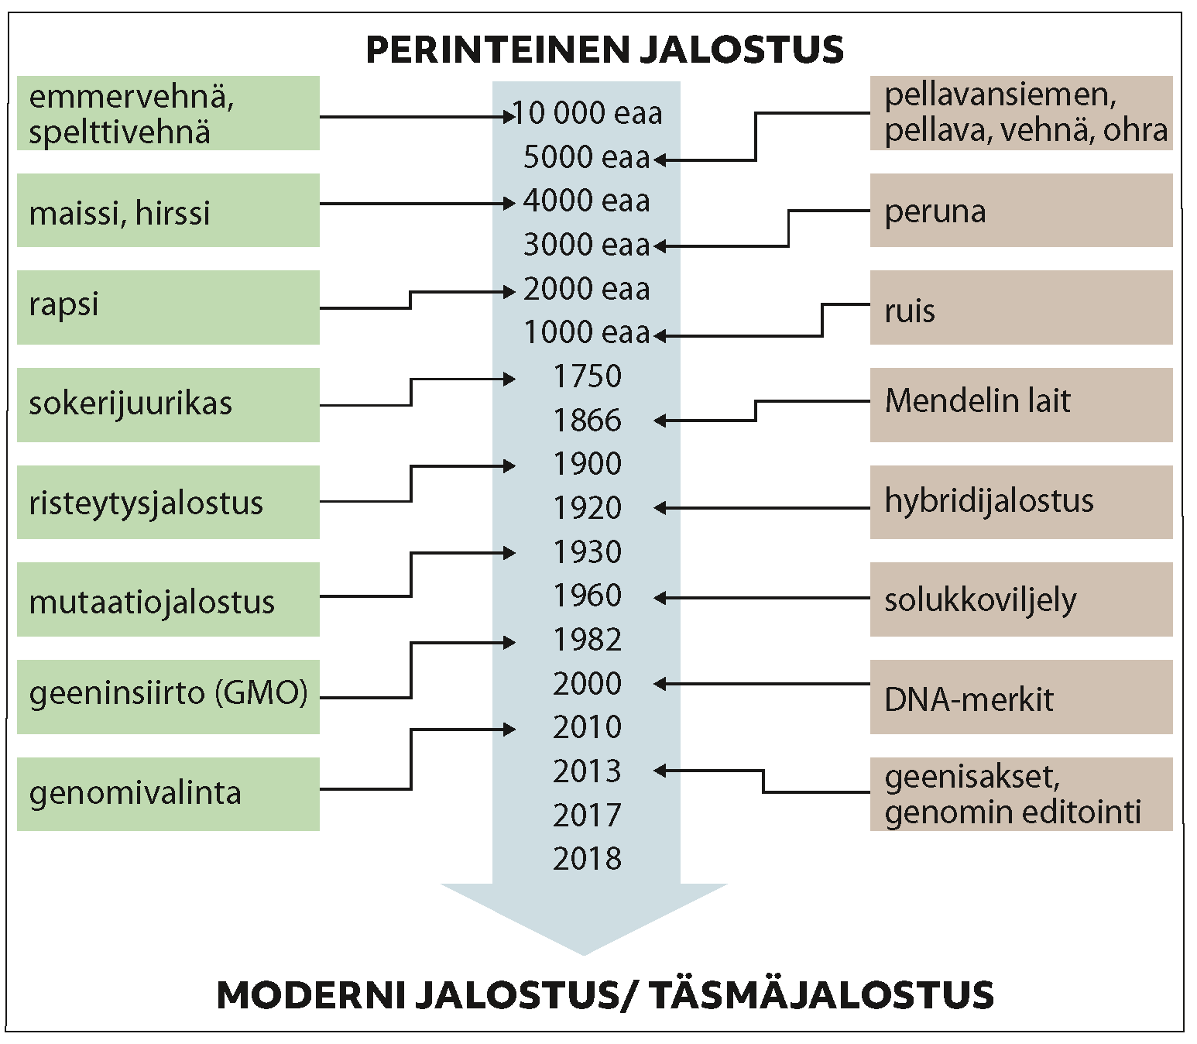
Perinteiset ja modernit jalostustavat

Slide 15
JALOSTUSMENETELMIÄ
Perinteinen jalostus
Geenitekniset menetelmät
Valinta
Risteytysjalostus
Hybridijalostus
Mutaatiojalostus (vain kasveilla)
Lisääntymisbiologiset menetelmät
Kasveilla solukkoviljely, protoplastifuusio
Eläimillä keinosiemennys, koeputkihedelmöitys, alkionsiirto
Muuntogeeniset eliöt:
Eliön omien geenien muokkaaminen
Geenisiirto saman lajin yksilöiden välillä
Geenisiirrot eri lajien välillä
Kloonaus
Kasveilla solukkoviljely
Eläimillä ”Dolly”-tekniikka
Genomivalinta
= perimän tutkimista DNA-sirujen avulla
Genomin editointi
Esim. Geenisakset

Slide 16
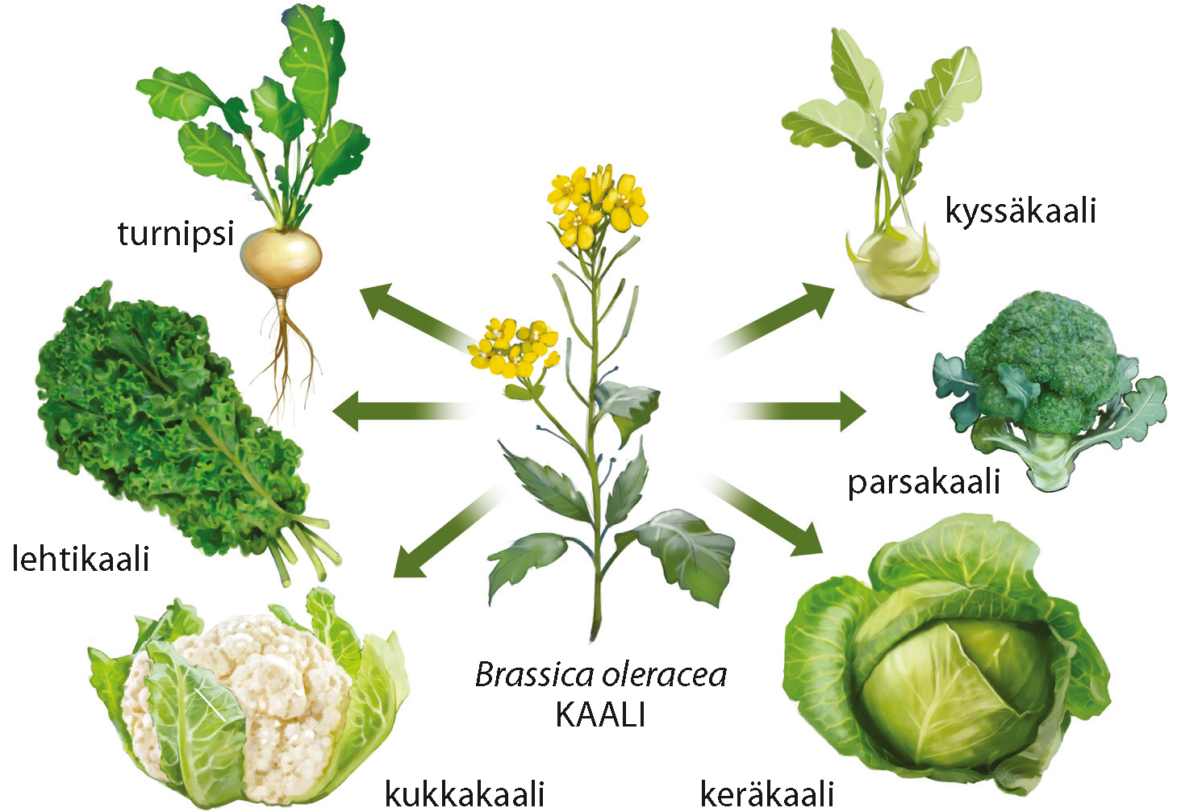
Kaalin jalostaminen

Slide 17
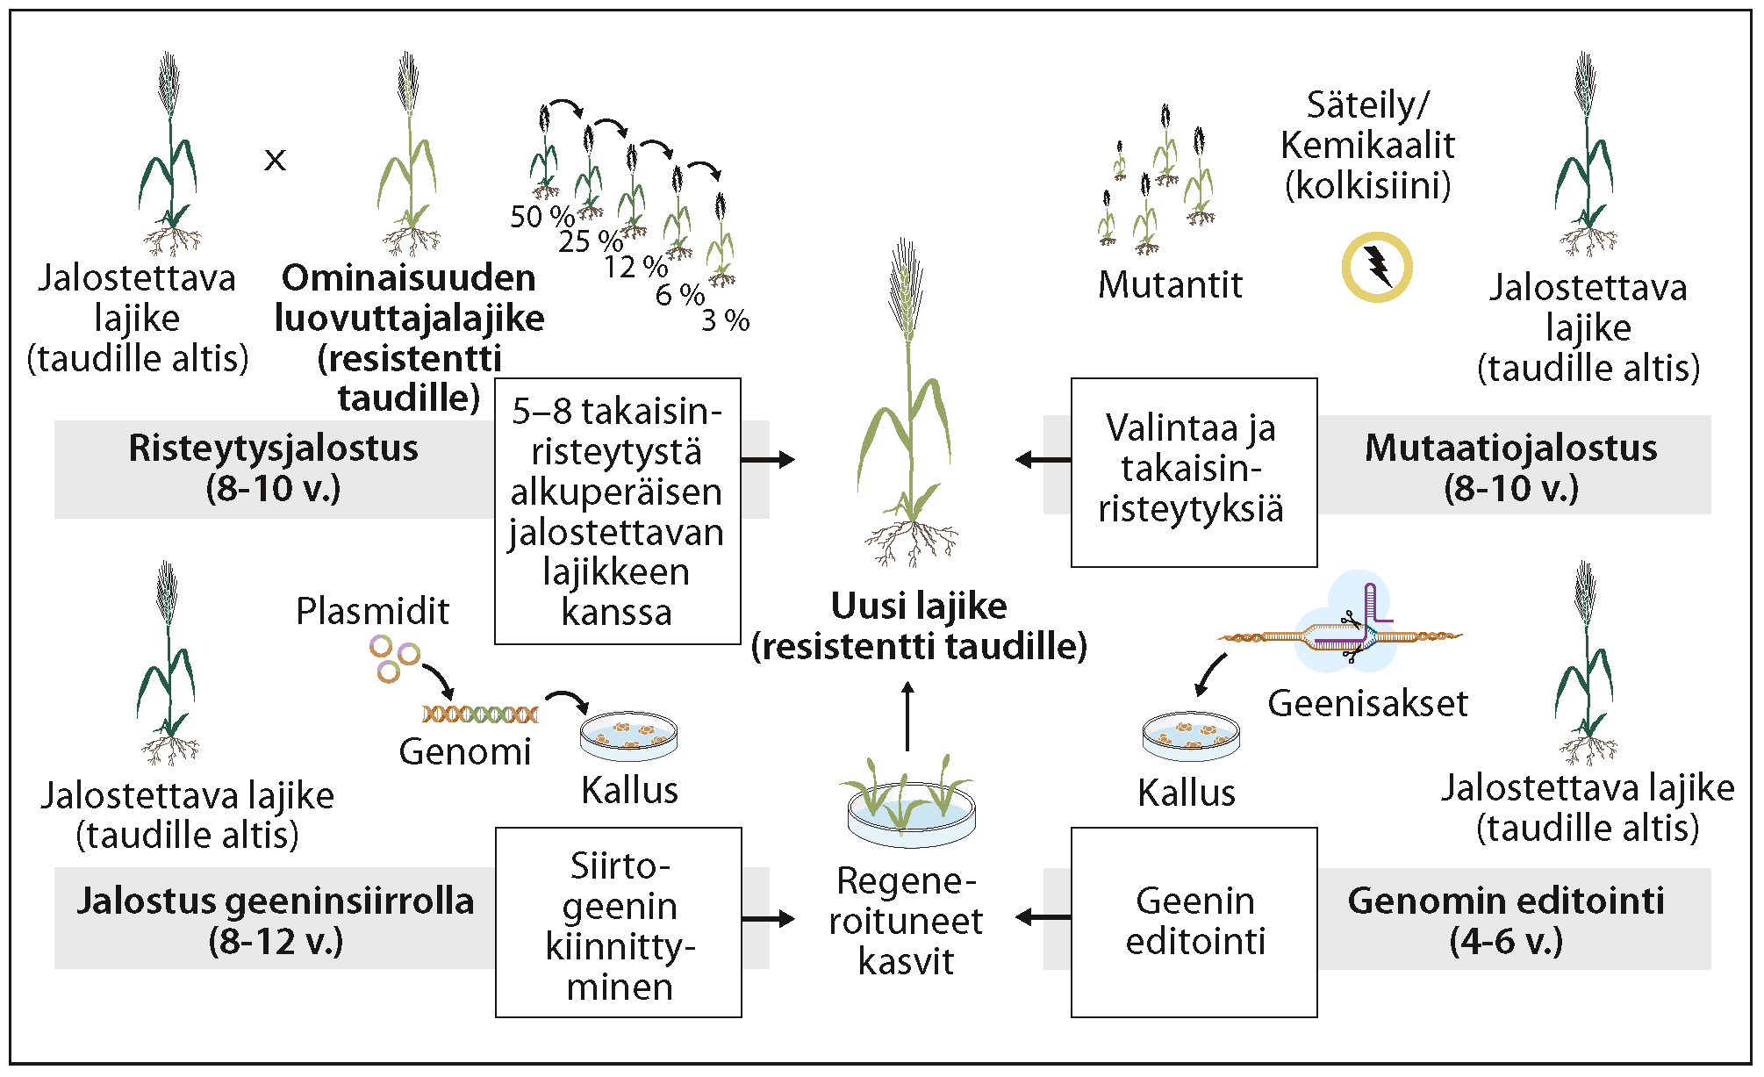
Uusien kasvitaudille resistenttien lajikkeiden tuotto perinteisin menetelmin ja geenitekniikoilla

Slide 18
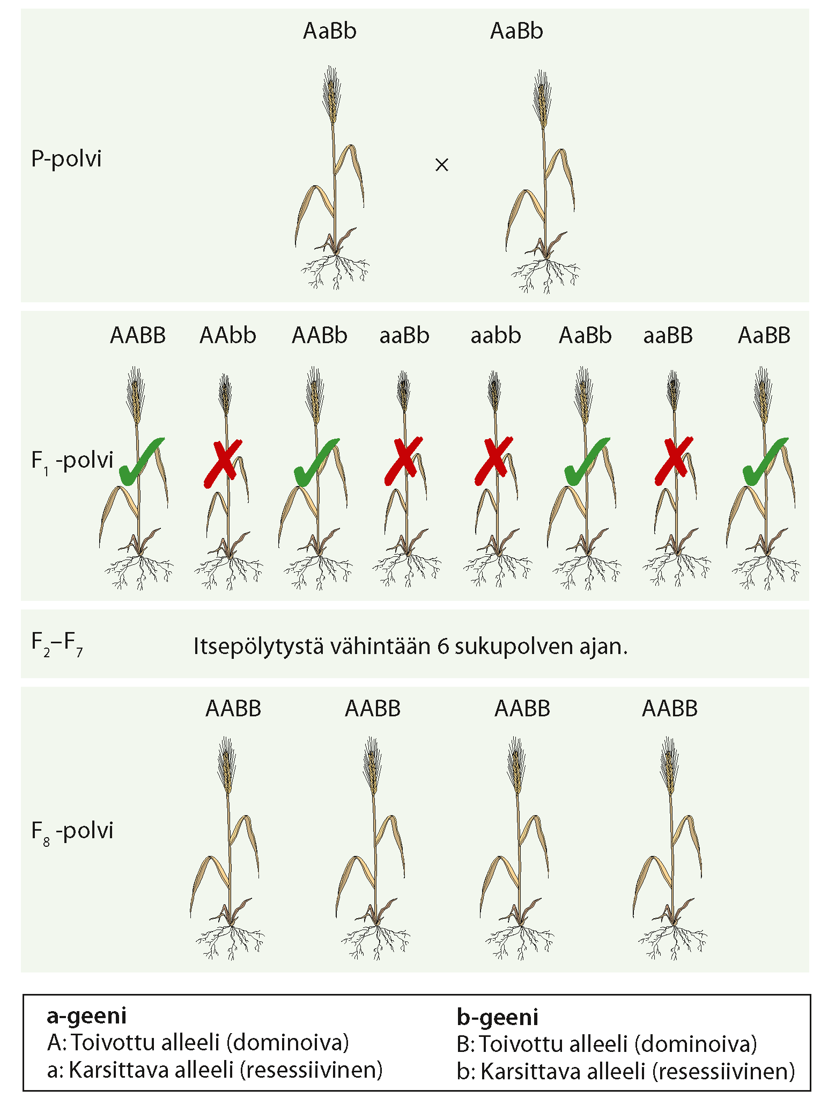
1. Valintajalostus
Valitaan jalostettavan ominaisuuden suhteen halutunlaiset yksilöt lisääntymään keskenään
→ ominaisuus runsastuu sukupolvi sukupolvelta
Tavoitteena on tuottaa kanta, jonka yksilöt ovat geneettisesti samanlaisia:
Itsepölytteisillä lajeilla tuotetaan puhdas linja (esim. kuvan ohra)
Ristipölytteisillä lajeille voi tuottaa ns. populaatiolajikkeen.

Slide 19
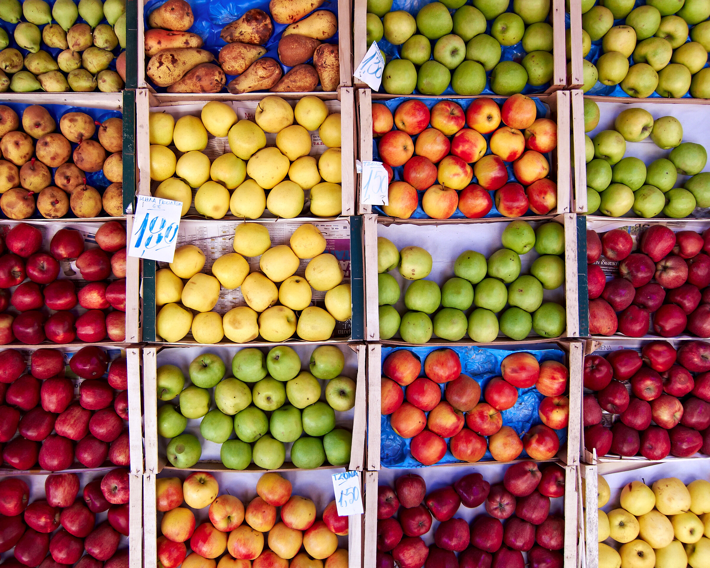
Omena on ristipölytteinen laji, jota on jalostettu valintajalostuksella

Slide 20
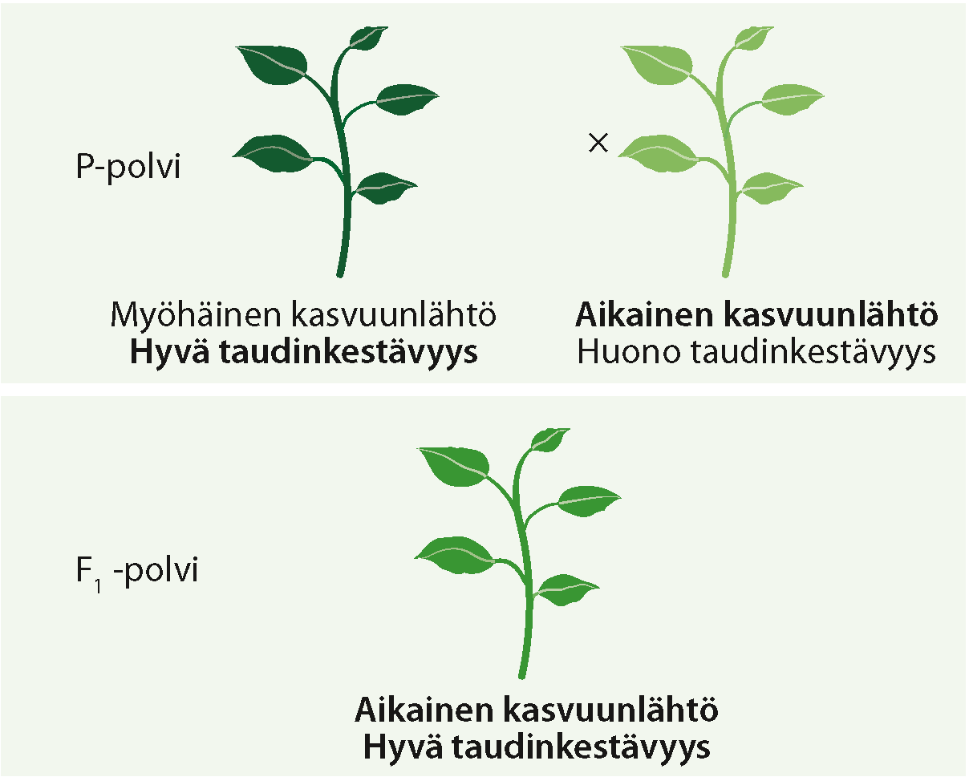
2. Risteytysjalostus
Tavoite: yhdistää kahden lajikkeen hyvät ominaisuudet uuteen lajikkeeseen
Vanhemmat valitaan eri lajikkeista
jälkeläisistä tuotetaan uusia sukupolvia
Perustuu siihen, että suvullisen lisääntymisen tuloksena jokaisessa sukupolvessa voi syntyä loputtomasti erilaisia alleeliyhdistelmiä
valitaan sopivat yksilöt jatkojalostukseen
Lajikkeita risteytetty myös lajin villimuotojen kanssa
Tavoitteena esim. palauttaa villimuotojen geneettistä muuntelua jalostettuihin lajikkeisiin

Slide 21
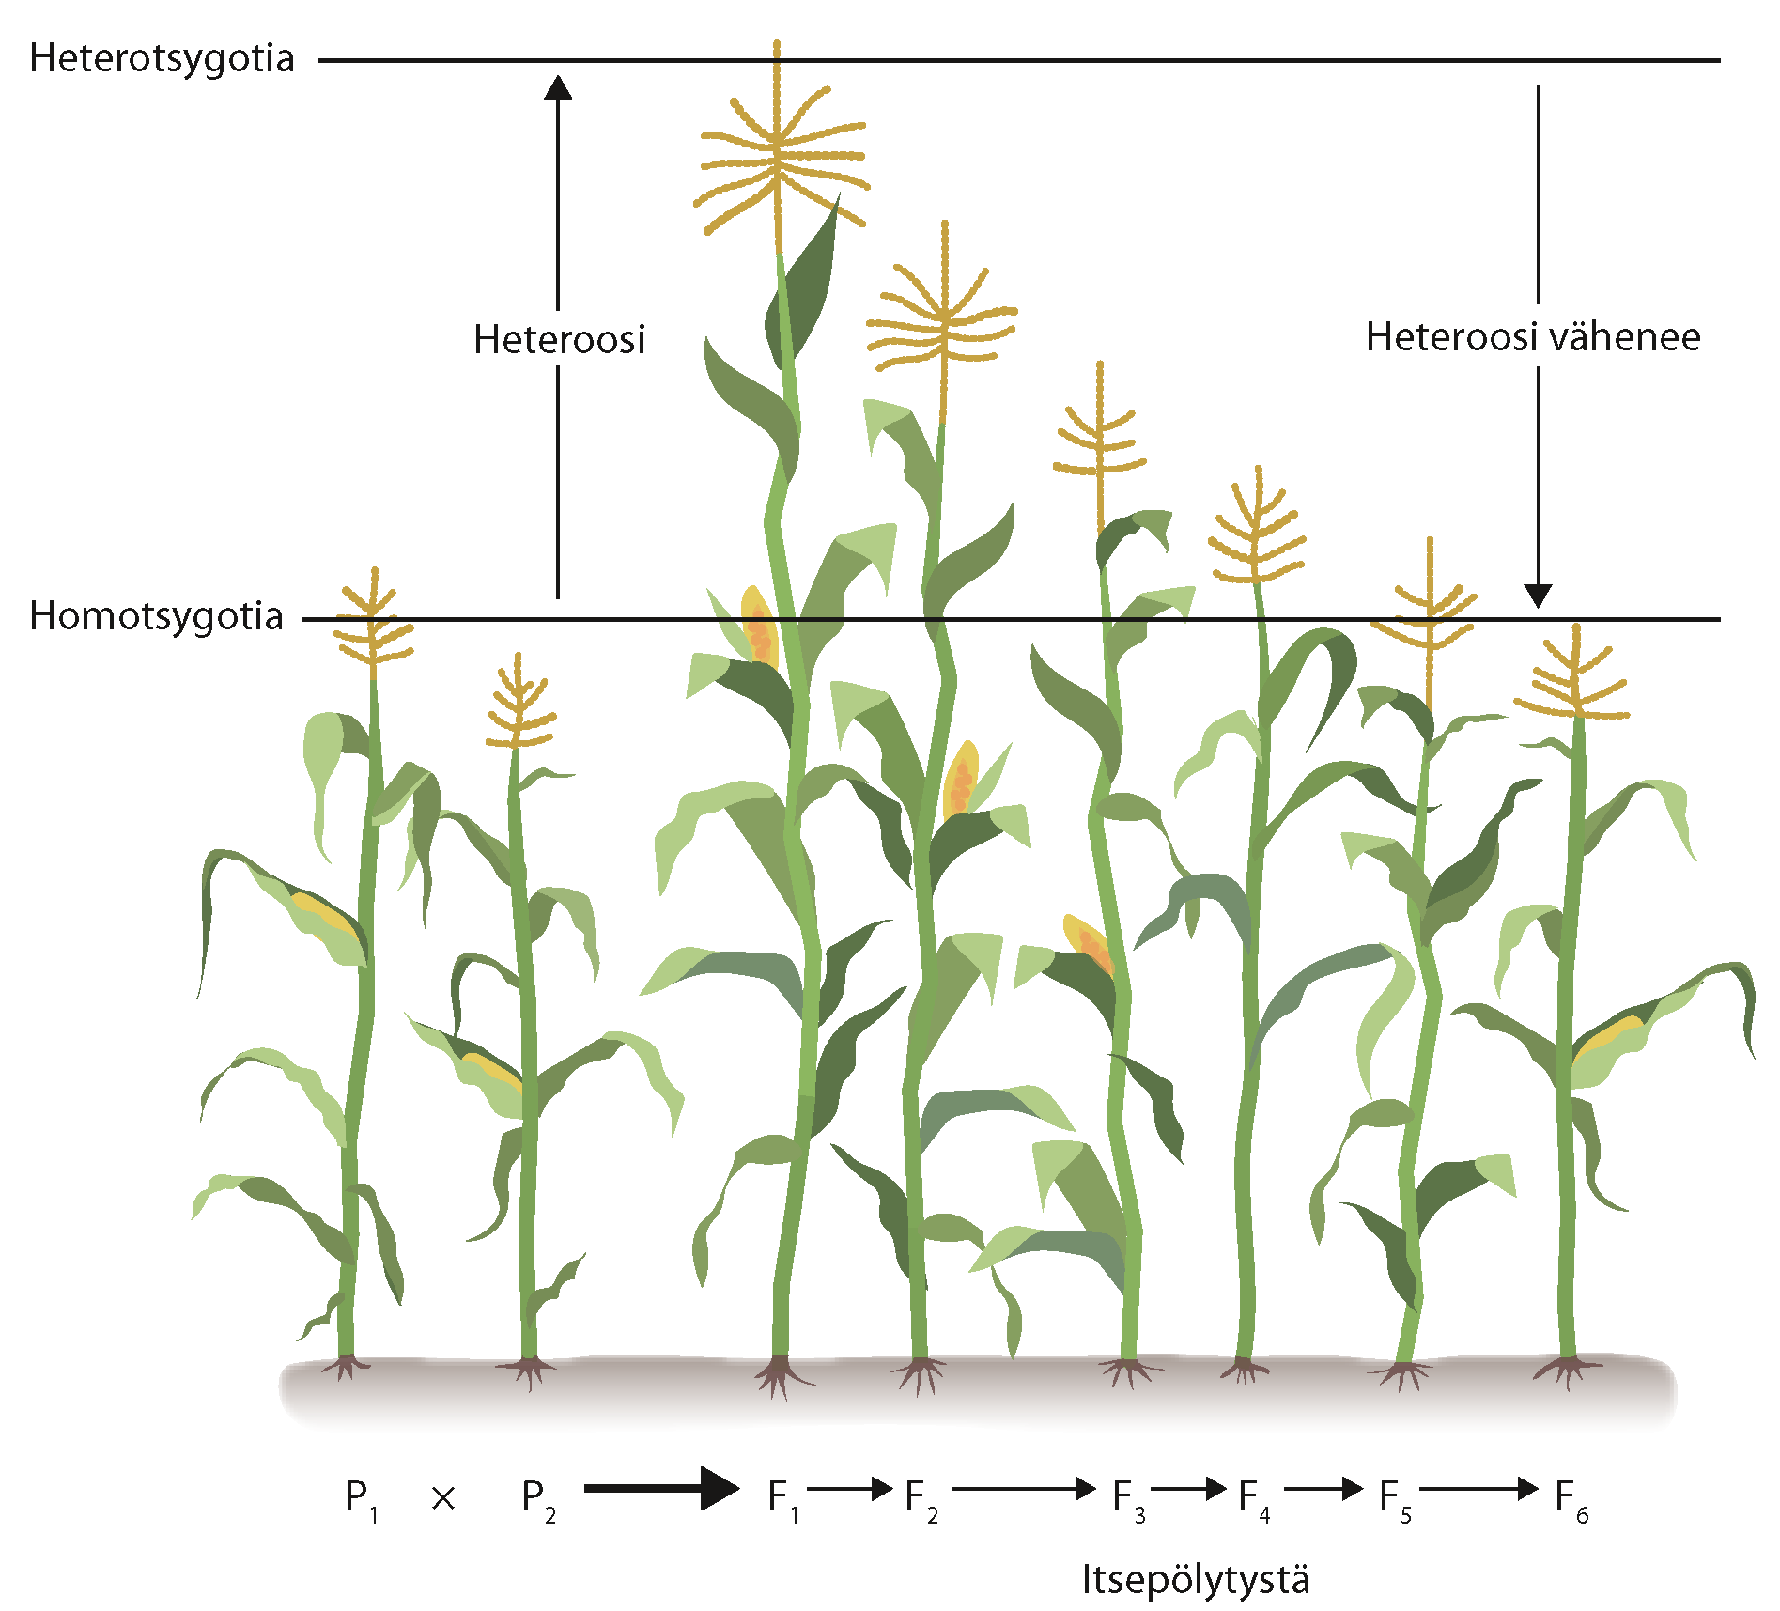
3. Hybridijalostus
Risteytetään kaksi puhdasta linjaa
Tuotetaan hybridilajike, joka on usein tuottoisa
Hybridijälkeläiset ovat heterotsygootteja ja kaikki keskenään samanlaisia (koska ne on tuotettu homotsygooteista linjoista)
Heterotsygooteilla hybrideillä ilmenee yleensä heteroosi:
Ne ovat vanhempiaan isompia ja hedelmällisempiä
Niillä on parempi sietokyky erilaisille stressitekijöille

Slide 22
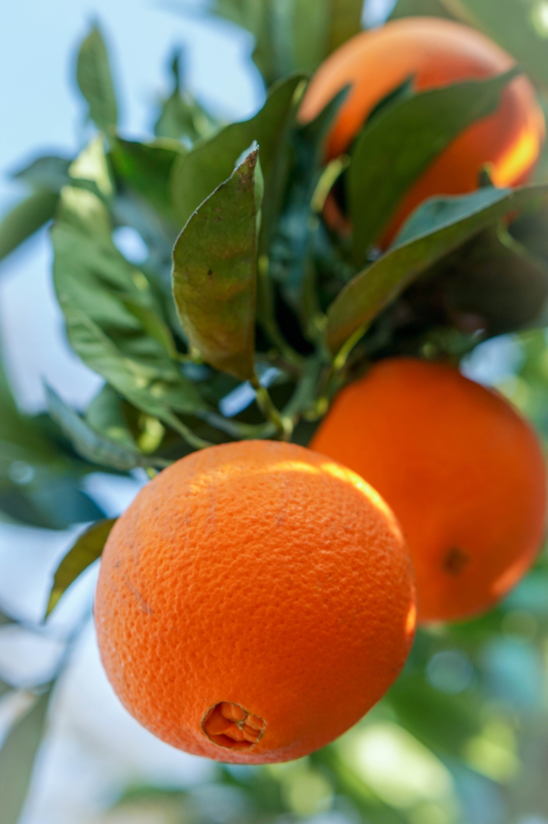

4. Mutaatiojalostus
= Geneettisen muuntelun laajentaminen tai uusien ominaisuuksien tuottaminen mutaation kautta
Mutageneesi = mutaatioiden tarkoituksellinen tuottaminen
Mutageeni = mutaatioita aiheuttava tekijä
Mutaatiojalostus voidaan jakaa:
sattumanvarainen mutageneesi (ionisoiva säteily, kemialliset mutageenit)
polyploidiajalostus (kolkisiini)
haploidiajalostus (kolkisiini)
protoplastifuusio

Slide 23
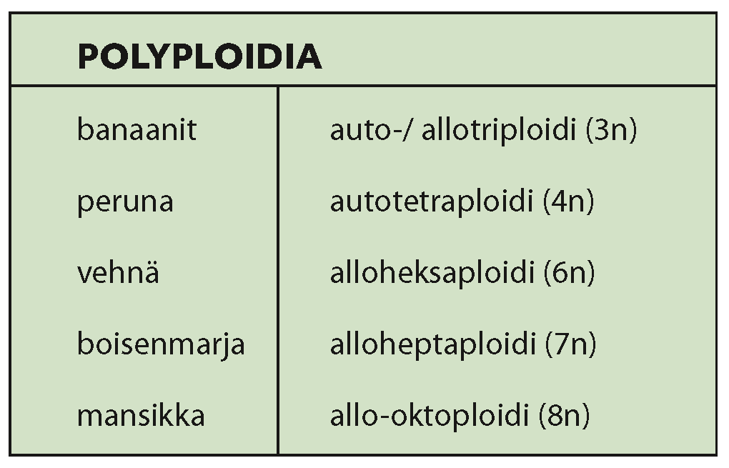
Mutaatiojalostus: Polyploidiajalostus
Kasveilla esiintyy luonnossa polyploidiaa:
autopolyploidia ‒ lajin kromosomiston moninkertaistuminen
allopolyploidia ‒ lajiristeymät: mm. vehnä, mansikka
Polyploidiajalostus:
Polyploidit yksilöt ovat yleensä kookkaita ja sopeutumiskykyisiä
3n lajikkeet ovat steriilejä → siemenettömät lajikkeet
Jalostuksessa polyploidia saadaan aikaan kolkisiinilla
Monet viljelykasvit ovat polyploideja:

Slide 24
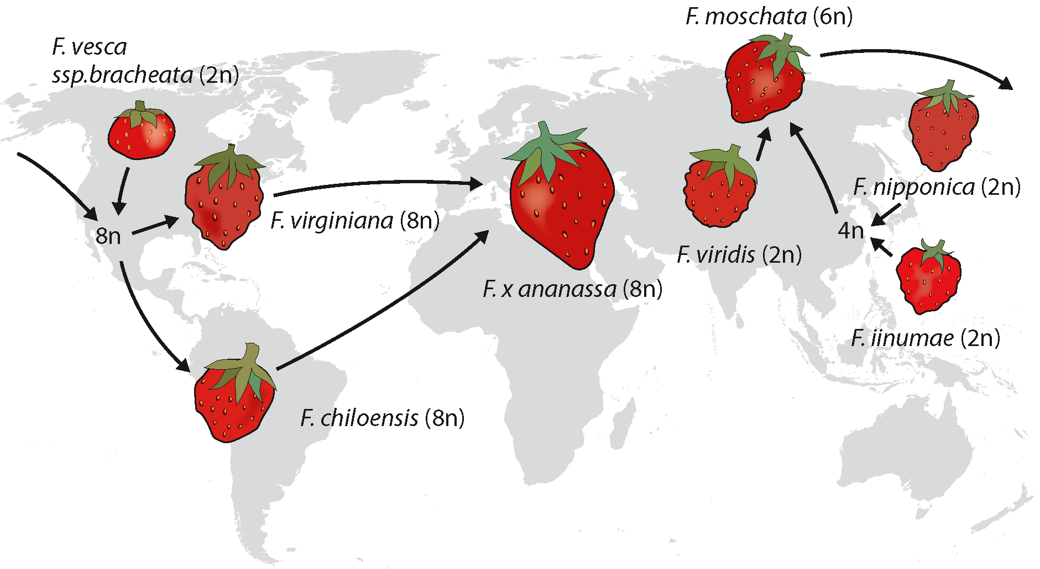
Puutarhamansikka (Fragaria × ananassa) on allo-oktoploidi laji (8n)

Slide 25
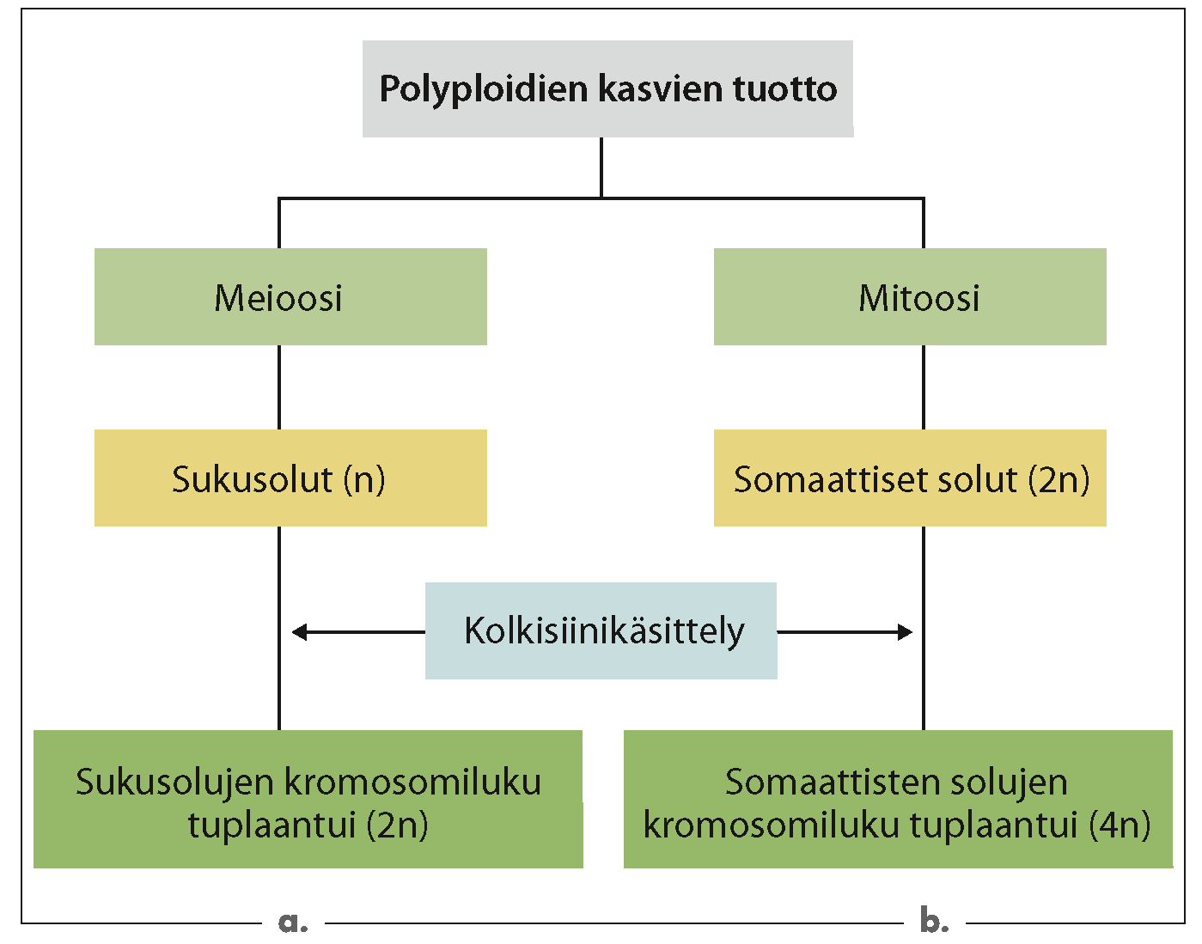
Polyploidien viljelykasvien tuotto:
a. Haploidien (n) sukusolujen kolkisiinikäsittely
→ diploidi (2n)
b. Diploidien ( 2n) somaattisten solujen (2n) kolkisiinikäsittely
→ tetraploidi (4n)

Slide 26
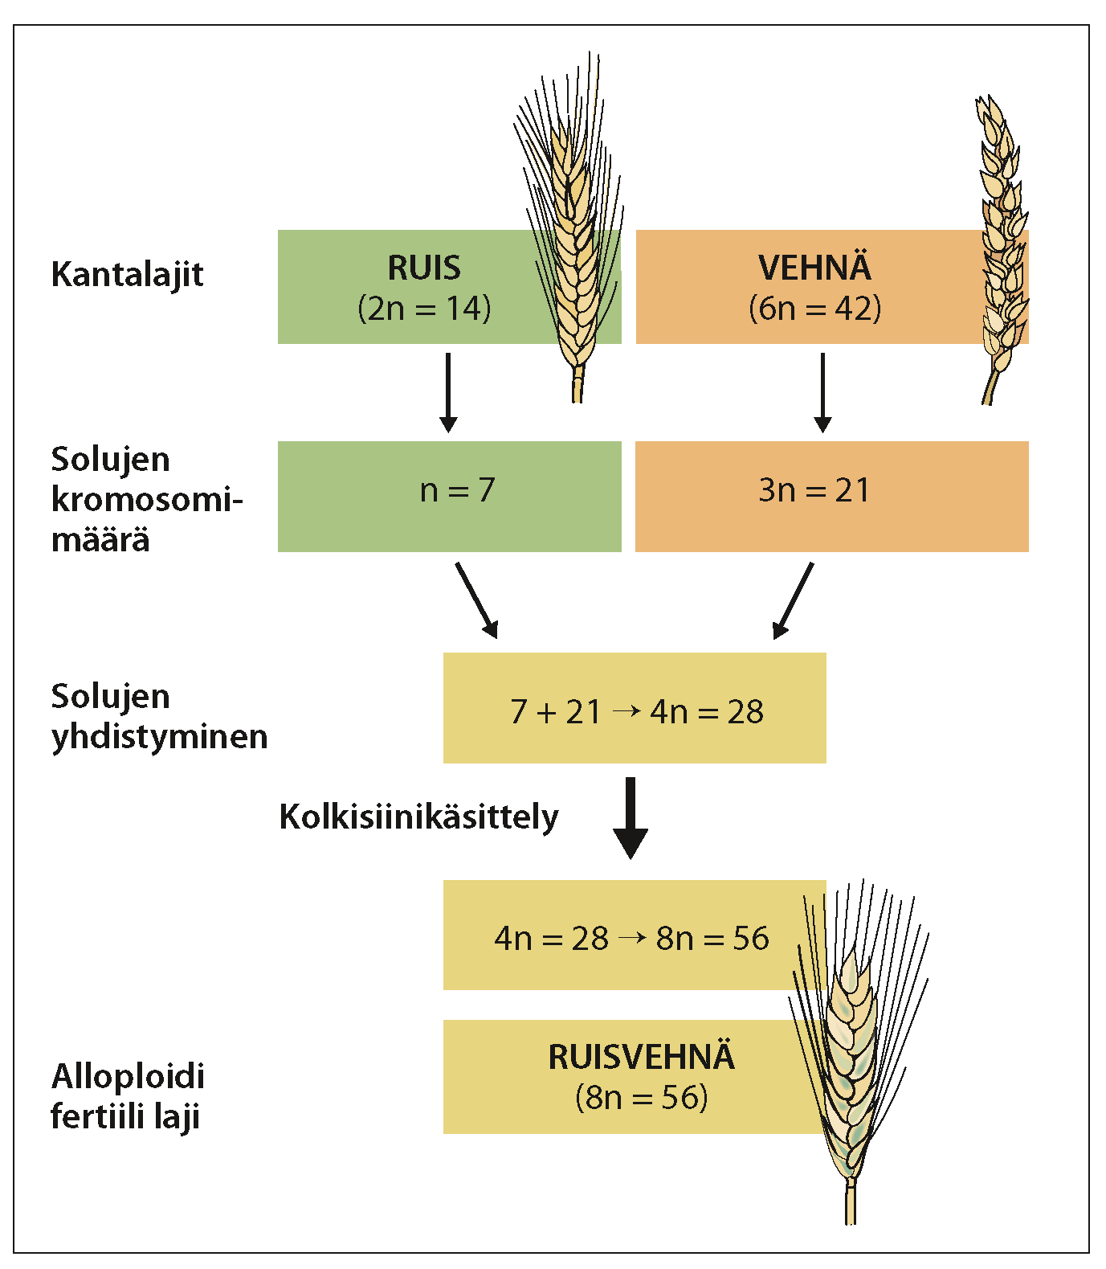
Ruisvehnä
allopolyploidi laji
tuotettu kolkisiinin avulla rukiista ja vehnästä

Slide 27
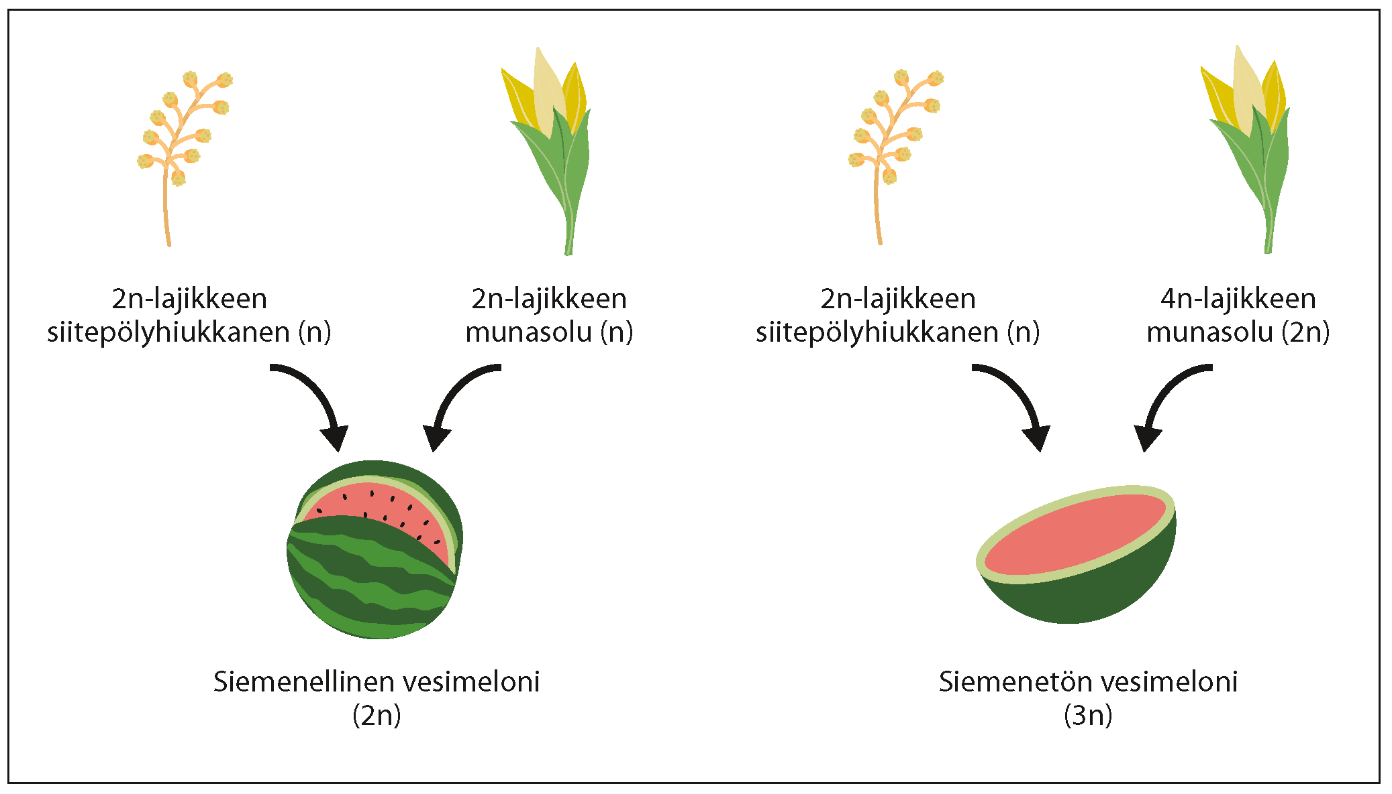
Siemenettömien hedelmien (3n) jalostaminen

Slide 28
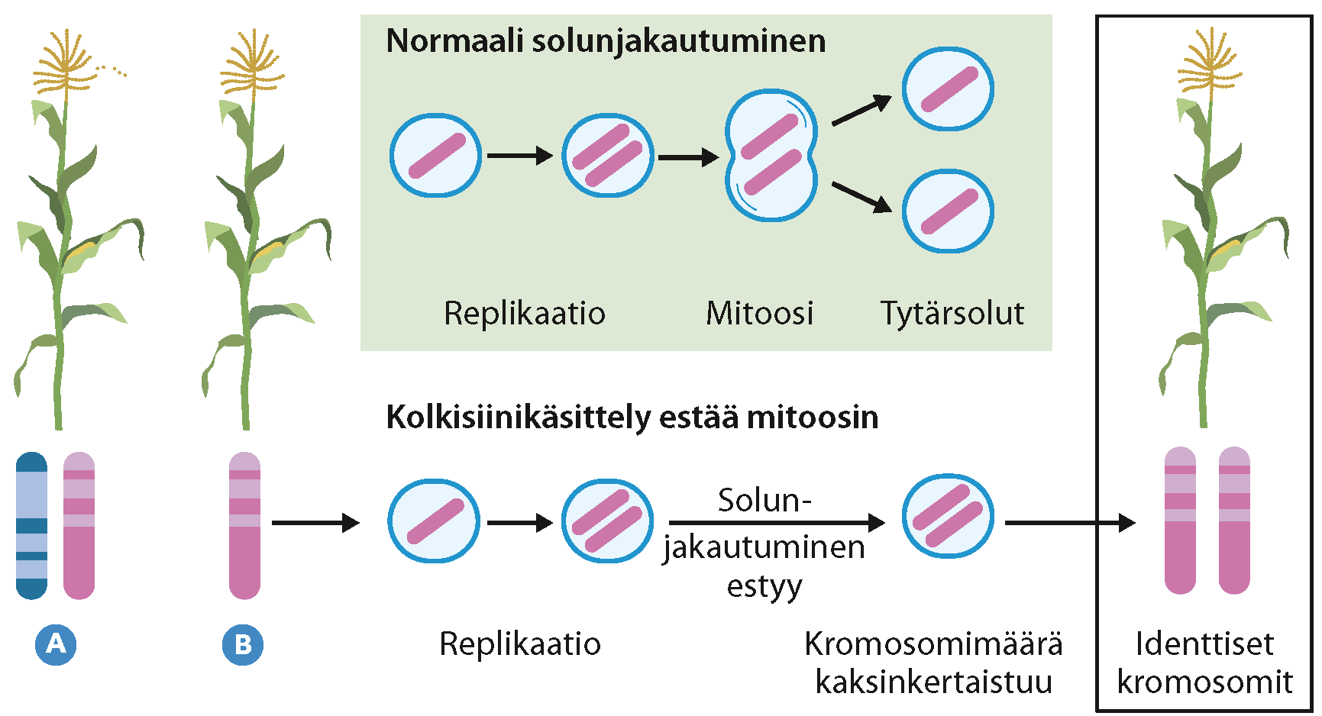
Mutaatiojalostus: haploidiajalostus
Sukusoluista kasvatetaan haploideja soluja (n) solukkoviljelyssä
Haploidien solujen kromosomisto kaksinkertaistetaan kolkisiinilla:
→ kaksoishaploidi solulinja (puhdas linja, homotsygootti kaikkien geenien suhteen)
→ Kasvi erilaistuu kasvihormonikäsittelyllä
Pysyvä lajike ilman monia jalostussukupolvia (nopeuttaa jalostusta)

Slide 29
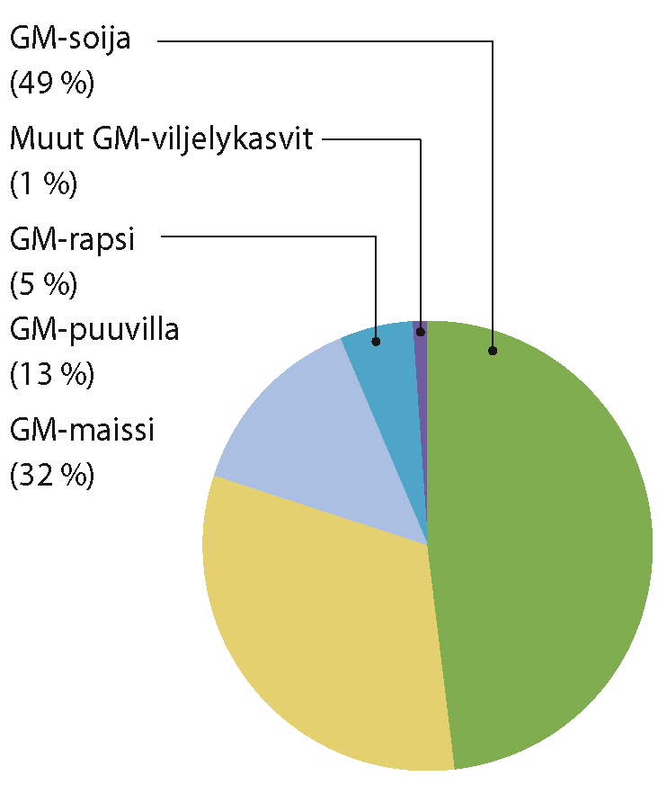
Geenitekniikat jalostuksessa
Halutunlainen lajike voidaan tuottaa suoraan genomia muokkaamalla = täsmäjalostus
DNA-merkkien käyttö nopeuttaa haluttujen yksilöiden valintaa.
Tavat:
Geeninsiirto agrobakteerilla
Genomin editointi (muokkaus) geenisaksilla
GM-kasveista kasvatetaan eniten soijaa, maissia, puuvillaa ja rapsia viljelyalalla mitattuna.

Slide 30
Muuntogeeniset eliöt: kasvit
Geenimerkkikarttoja hyödynnetään esim. havupuiden jalostuksessa
Voidaan tutkia esim. puiden kasvunopeuteen vaikuttavia geenejä pienistä taimista
Geenitekniikka mahdollistaa
nopeamman jalostuksen kuin perinteiset menetelmät
lajirajat ylittävän jalostuksen
Esim. vieraan geenin siirto kasviin niin, että se alkaa tuottaa vierasta proteiinia
Geenitekniikalla tuotetaan kestävämpiä kasvilajikkeita
rikkakasvi- ja tuhohyönteiskestävyys

Slide 31
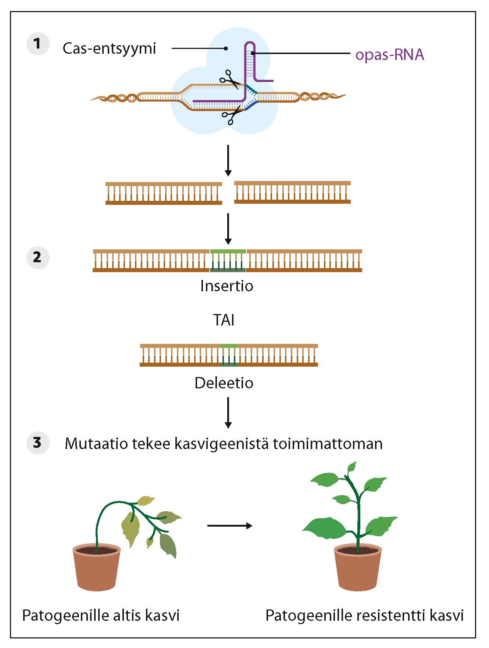
Esimerkki genomin editoinnista
Geenisaksilla voi esimerkiksi editoida viljelykasvista resistentin kasvia haittaavalle patogeenille.

Slide 32
Muuntogeeniset kasvit
Käytössä olevia siirtogeenisiä kasveja:
Bt-toksiinia tuottavat maissi, puuvilla, riisi, kaali, peruna
B. thuringiensis bakteerin geeni tuottaa tuholaisille myrkyllistä toksiinia kasvissa
Kultainen riisi (runsaasti betakaroteenia)
Rikkakasvimyrkkyresistentit viljat, juurekset, vihannekset
yli 70% koko maailmassa viljeltävästä soijasta
Kehitteillä:
Mm. kuivuutta, suolaisuutta, ruttoa kestäviä viljelykasveja
Paremmin ravinteita hyödyntäviä, tehokkaammin yhteyttäviä kasveja
Syötävät rokotteet
Poistogeenisiä kasveja
Ensimmäinen muuntogeeninen kasvi oli FlavrSavr-tomaatti 1994

Slide 33
Muuntogeeniset kasvit
EU:n hyväksymiä muuntogeenisiä ravintotuotteita:
Maissi, peruna, soija, sokerijuurikas, rapsi sekä jotkin hiivat ja bakteeriproteiinit
Jokainen jäsenvaltio saa kieltää gm-tuotteiden käytön
Euroopan unionin alueella on mahdollista viljellä ravinnoksi kaupallisesti vain yhtä GM-kasvilajiketta:
GM-maissi MON 810, joka tuottaa Bt-hyönteismyrkkyä
Vuonna 2015 19 jäsenvaltiota on kieltänyt GM-maissin kasvatuksen omalla alueellaan
EU rajoittanut gm-tuotteiden tuonnin vain muutamaan soijapavun, maissin ja rapsin muotoon
EUssa on periaatteessa lupa viljellä myös GM-perunaa (Amflora-lajike) teollisuuden raaka-aineeksi
Suomessa kenttäkokeita 2010
tuotantoyhtiö vetäytynyt markkinoilta vastustuksen vuoksi
Eläinrehusta GM-kasvien viljelyosuus Suomessa jopa 45%

Slide 34
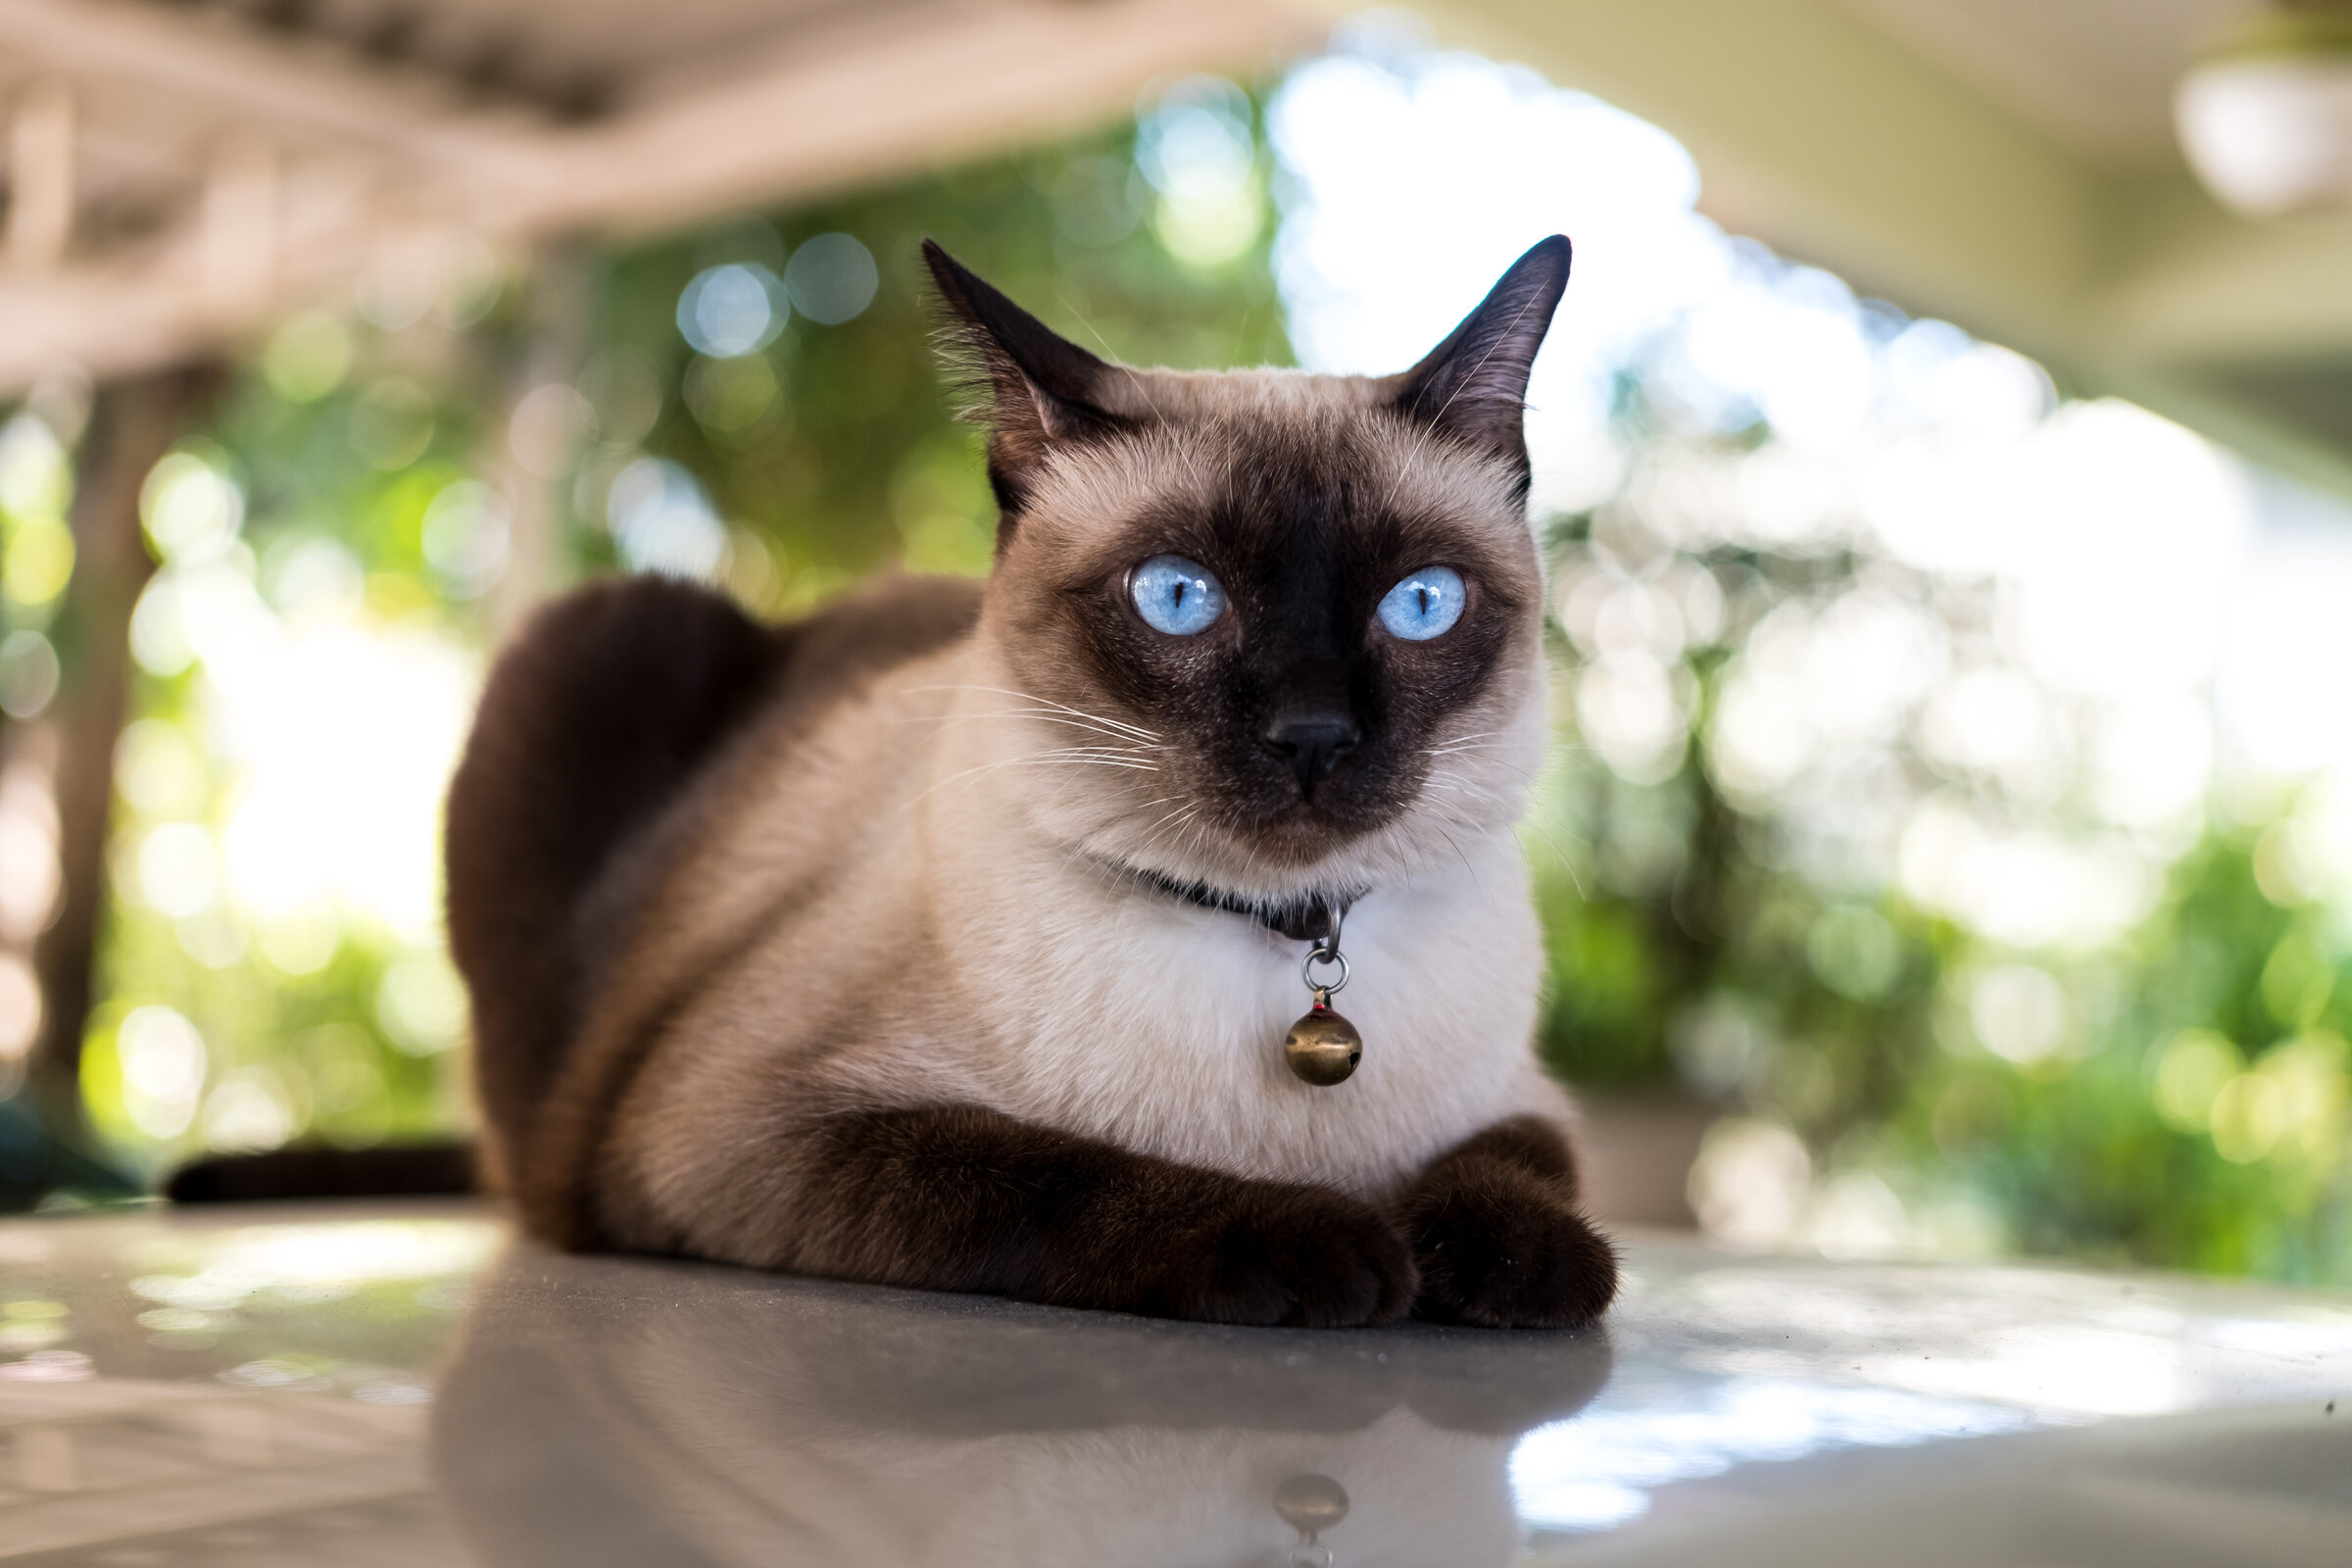
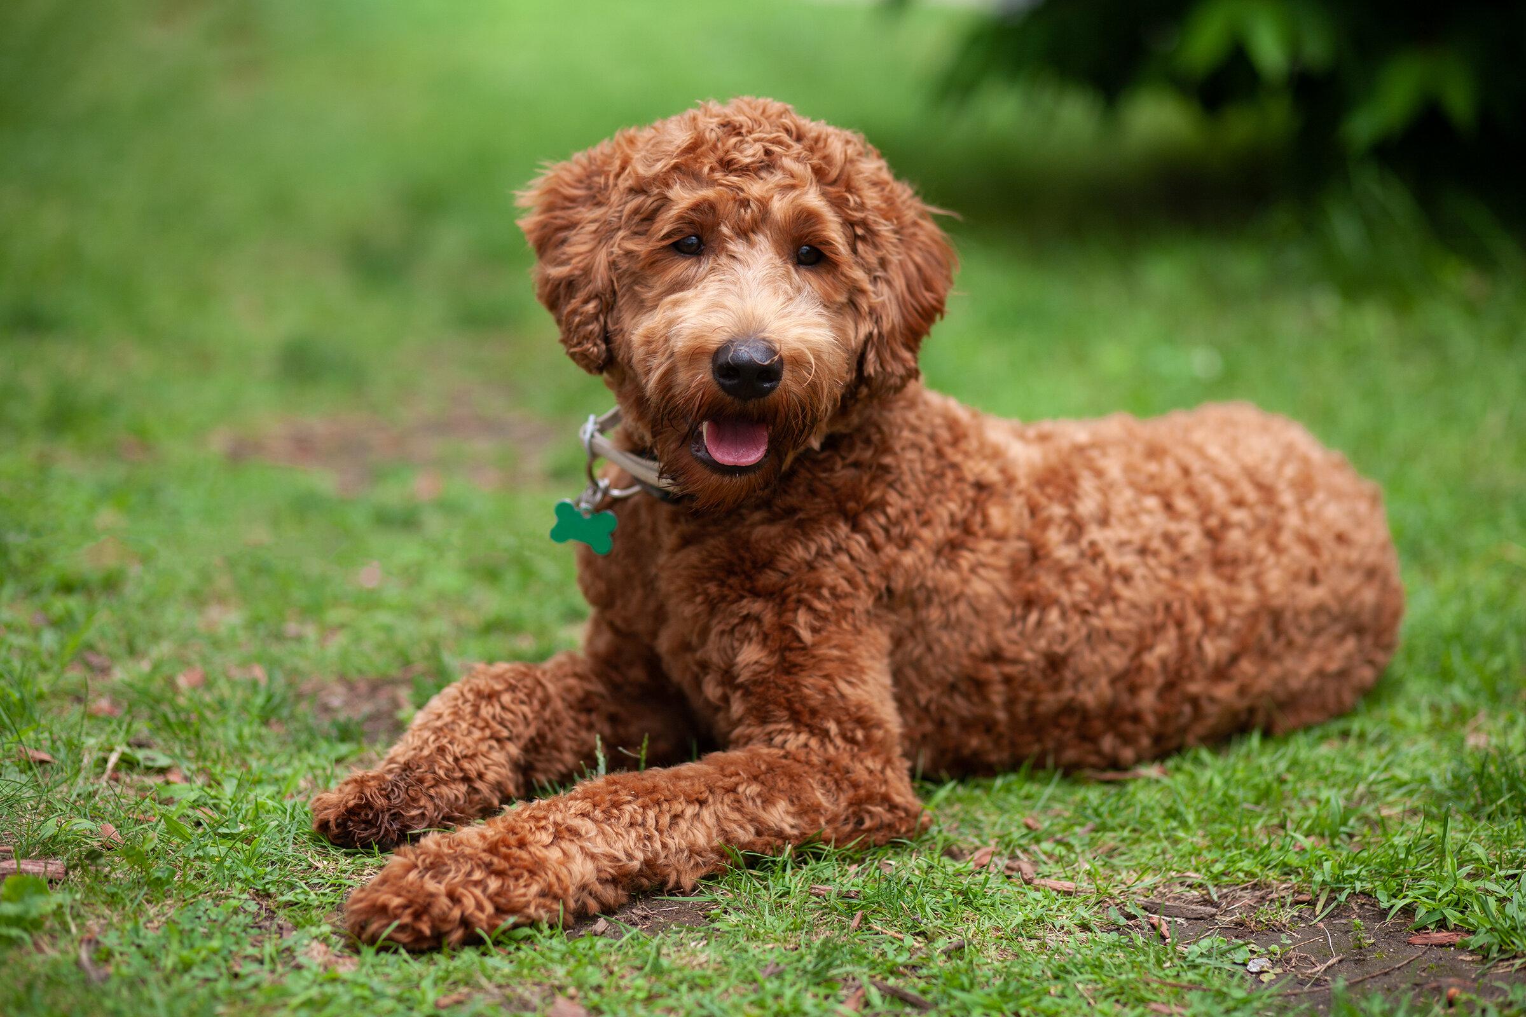
Eläinjalostuksen erityispiirteitä
Jalostustavoitteita:
Lemmikeillä: seurallisuus, rotukohtaiset tavoitteet
Tuotantoeläimillä: nopea kasvu, korkea hedelmällisyys, hyvä terveys ja luonne
Muuntelua vaikea lisätä ja jalostus kutistaa sitä
Suurin osa roduista tuotettu valintajalostuksella
→ Ongelmana sukusiitos
Sukusiitosta pyritään välttämään:
Pidetään kantakirjoja, josta valitaan mahdollisimman kaukaista sukua olevat yksilöt lisääntymään
Keinosiemennyksellä
Valinnassa käytetään laajasti genomivalintaa
→ Yksilöstä määritetään jalostusarvo

Slide 35
Lisääntymisbiologiset menetelmät eläinten jalostuksessa
Keinosiemennys
Valikoitua spermaa useille yksilöille (”halutut ominaisuudet” mahdollisimman tehokkaasti tuleville sukupolville)
Ei parittelun epävarmuutta eikä tauteja
Lähes kaikki lehmät ja puolet sioista keinosiemennetään Suomessa
Siittiöiden sukupuolilajittelu
Perustuu X- ja Y-kromosomien DNA-määrän eroon (X:ssä 3-4% enemmän kotieläimillä)
Koeputkihedelmöitys
Naaraat tuottavat hormonihoidolla useita munasoluja kerrallaan (superovulaatio) -> Kerätään ja pakastetaan -> siittiöt ja munasolut samaan ravintoliuokseen
Lähinnä naudoille ja hevosille
Alkionsiirto
Hyvien yksilöiden sukusoluista kasvatetaan alkioita
Alkio voidaan siirtää kehittymään myös ”huonompaan” naaraaseen

Slide 36
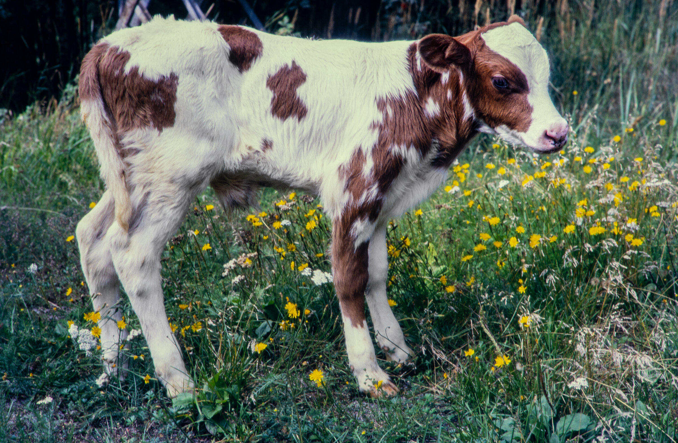
Modernit eläinjalostusmenetelmät
Alkionsiirto: kun halutaan tuottaa paljon yhden yksilön jälkeläisiä
Kloonaaminen: kun halutaan tuottaa identtisiä yksilöitä
Siirtogeeniset eläimet: tutkimuskäyttöön
Maailman ensimmäinen siirtogeeninen vasikka, Huomen, tuotettiin Itä-Suomen yliopistossa Kuopiossa vuonna 1993.

